Slide 1
SECRETARIA MUNICIPAL DE DESENVOLVIMENTO SOCIAL
2º QUADRIMESTRE DE 2023

Slide 2
Secretaria Municipal de Desenvolvimento Social
Conselhos Municipais gerenciados na gestão com reuniões mensais (presencial/remota), trabalham na articulação de entidades e organizações de Assistência Social e na aprovação de planos, gastos com recursos públicos, no monitoramento e acompanhamento da Política Pública.
Conselho Municipal de Assistência Social;
Conselho Municipal da Pessoa Idosa;
Conselho Municipal da Pessoa com Deficiência.

Slide 3
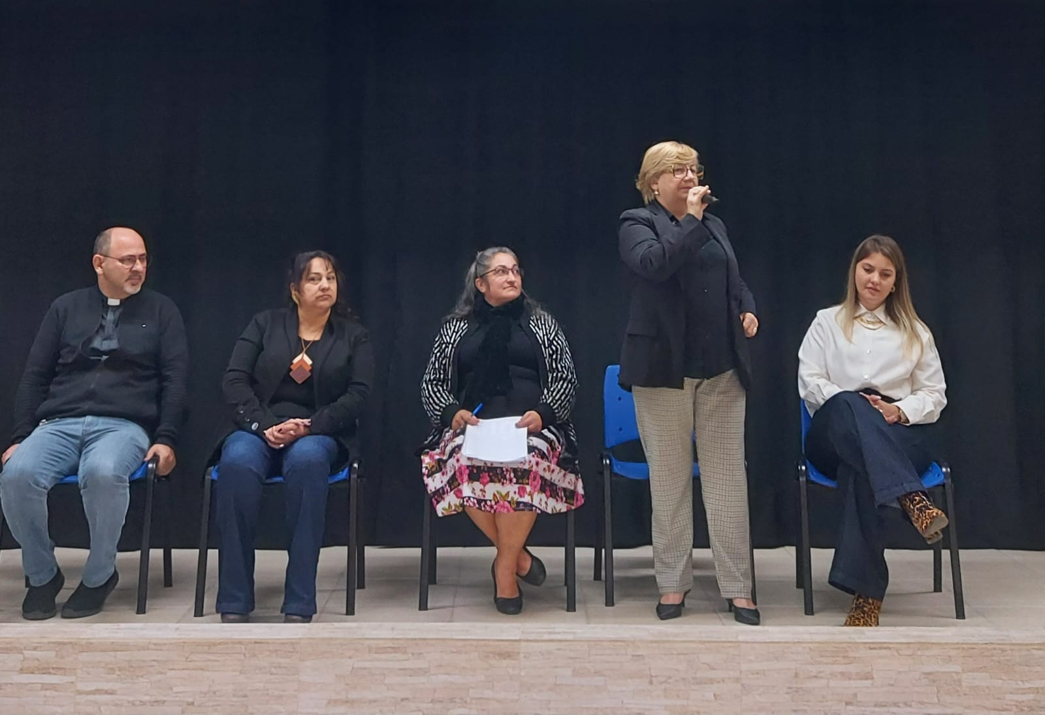
Secretaria Municipal de Desenvolvimento Social
Realização da 14ª Conferência Municipal de Assistência Social no dia 06/07 no auditório do CEACA.
Temática: “SUAS que temos e o SUAS que queremos”.

Slide 4
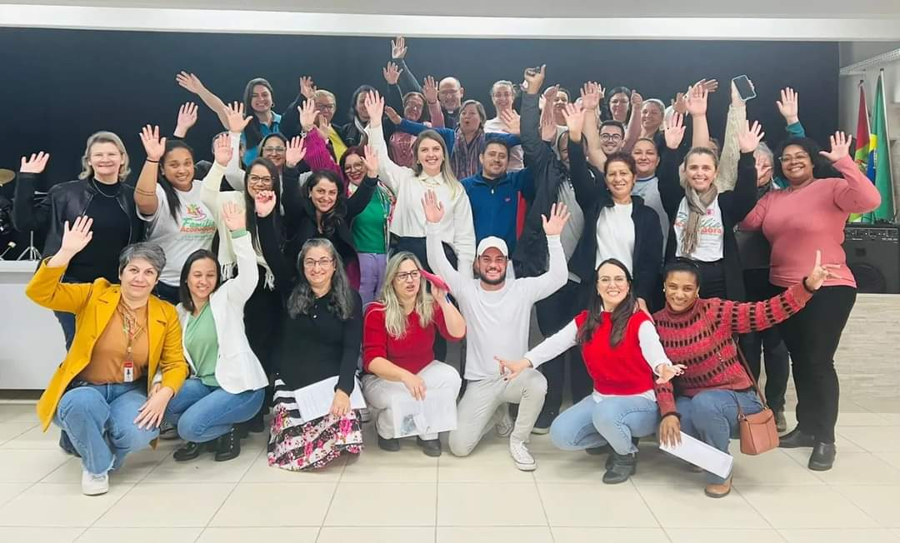
14º Conferência Municipal de Assistência Social

Slide 5
Grupos Organizados que fazem parte da Gestão
Atendemos aproximadamente 394 idosos semanalmente, divididos em 05 grupos, 04 no Centro e 01 Três de Maio;
Atendemos aproximadamente 122 mulheres divididas em 09 grupos, nos bairros Santo André, Ilhotinha, Alvorada, Bandeirante, Vila Flor e Centro.

Slide 6
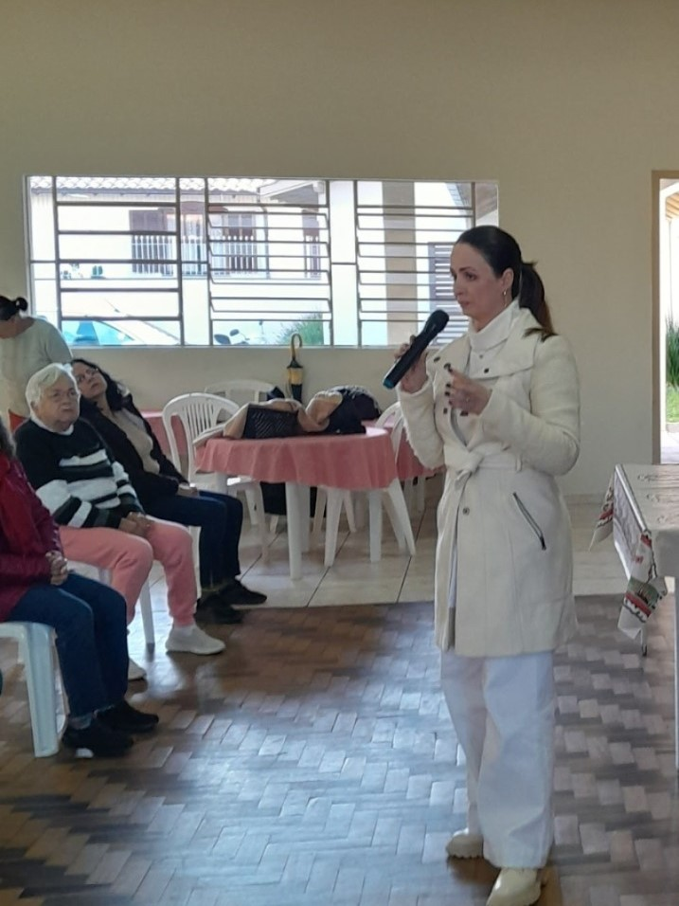
Palestras com os idosos sobre Saúde Bucal.
Data: 19,20,21,22 encerrando dia 28/06.

Slide 7
Junho Violeta
Dia Mundial de Conscientização sobre a Violência contra a Pessoa Idosa.
Realização de palestras nos dias 13,14 e 15 de junho sobre os tipos de violência contra a pessoa idosa e com Delegados da Polícia Civil e Advogado.

Slide 8
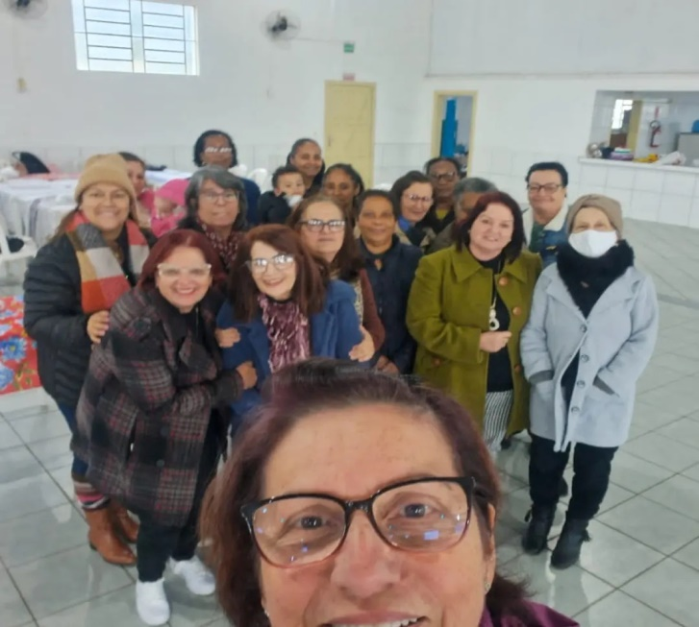
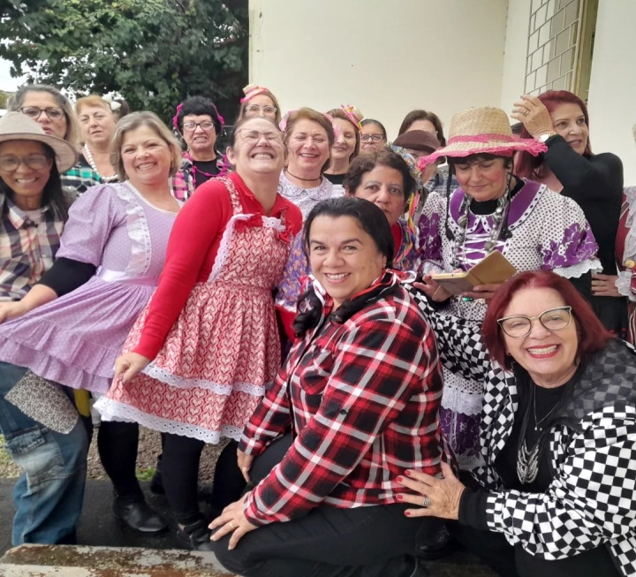
Intercâmbio entre os grupos de mulheres (entre os bairros)
Dia 12 de Junho

Slide 9
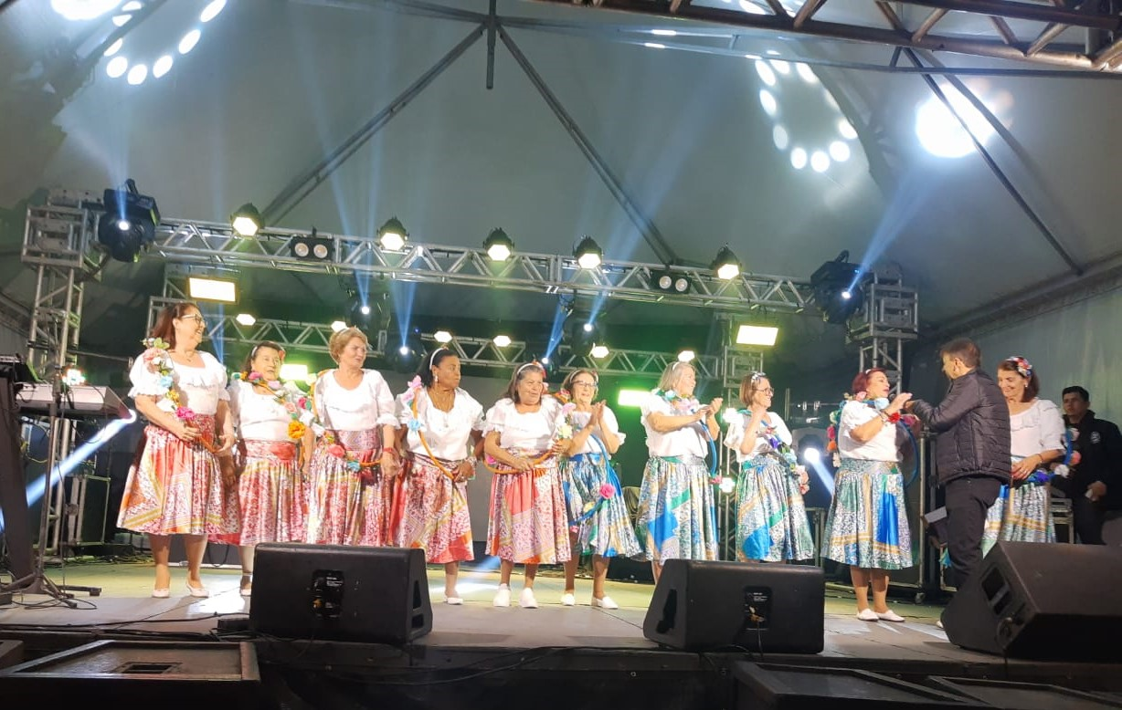
Participação do Grupo de dança da Terceira Idade da festa do Sagrado Coração de Jesus na noite do dia 20/06

Slide 10
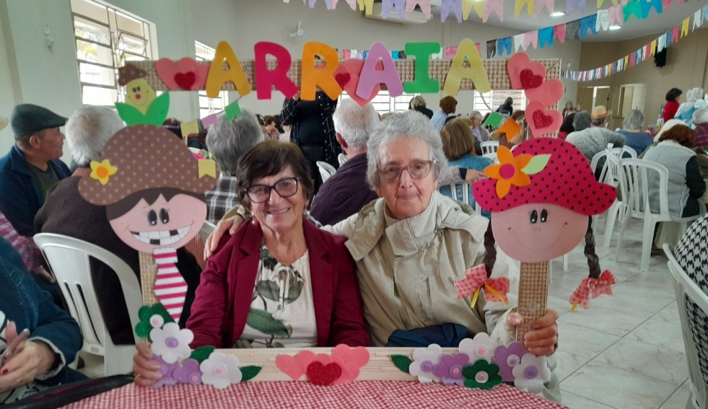
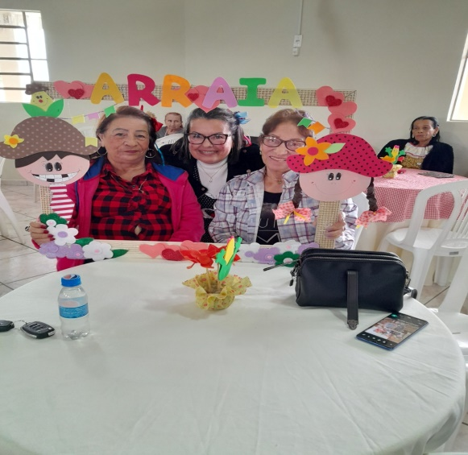
Festa Julina dos Idosos
realizado no dia 26 de julho

Slide 11
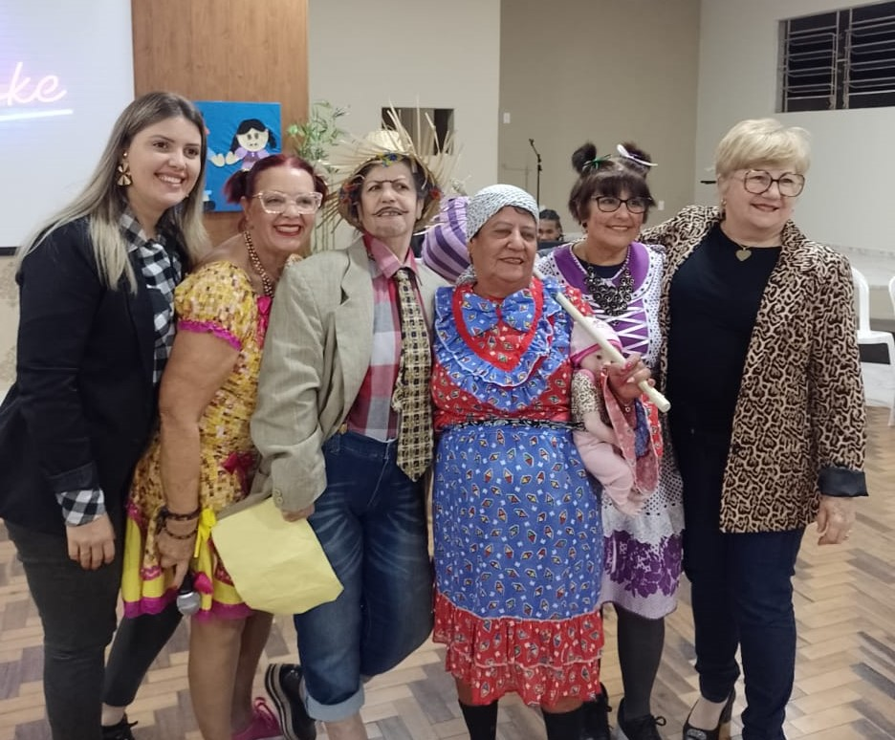
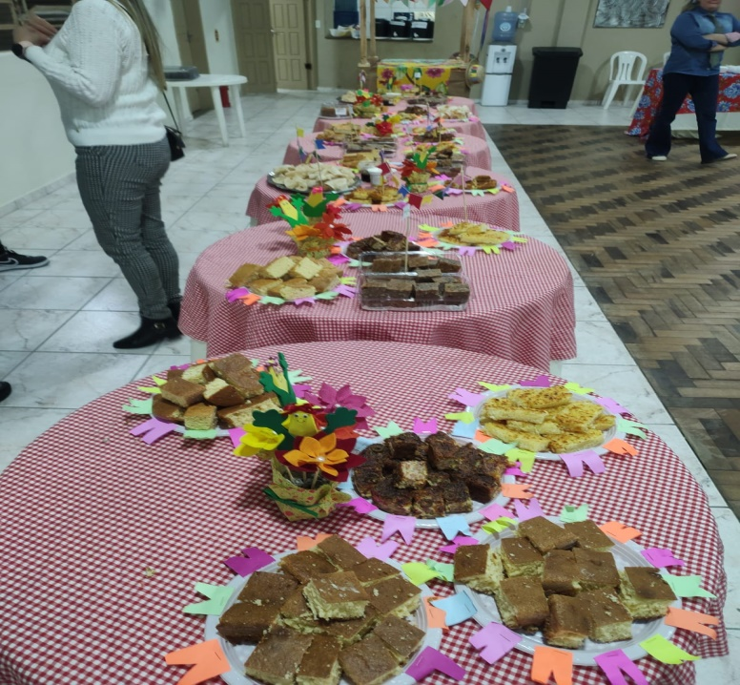
Festa Julina com os Grupos de Mulheres: encontro com todos os grupo, partilha e apresentações

Slide 12
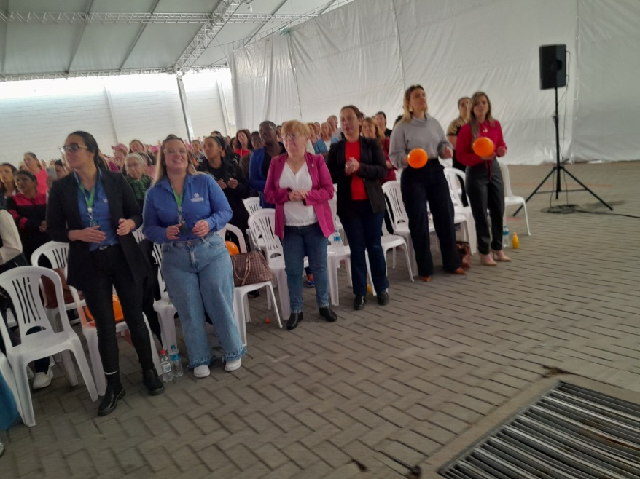
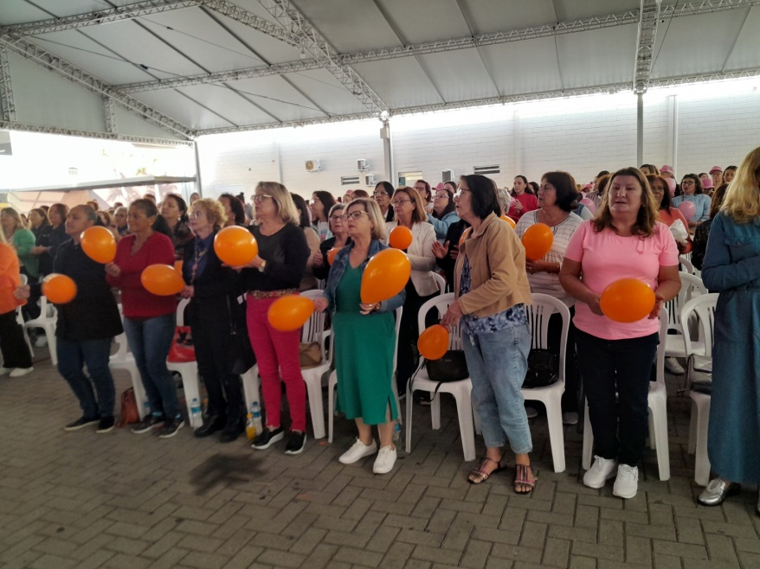
Participação dos grupos de mulheres no encontro de mulheres agricultoras no Farol Shopping no dia 04 de agosto.

Slide 13
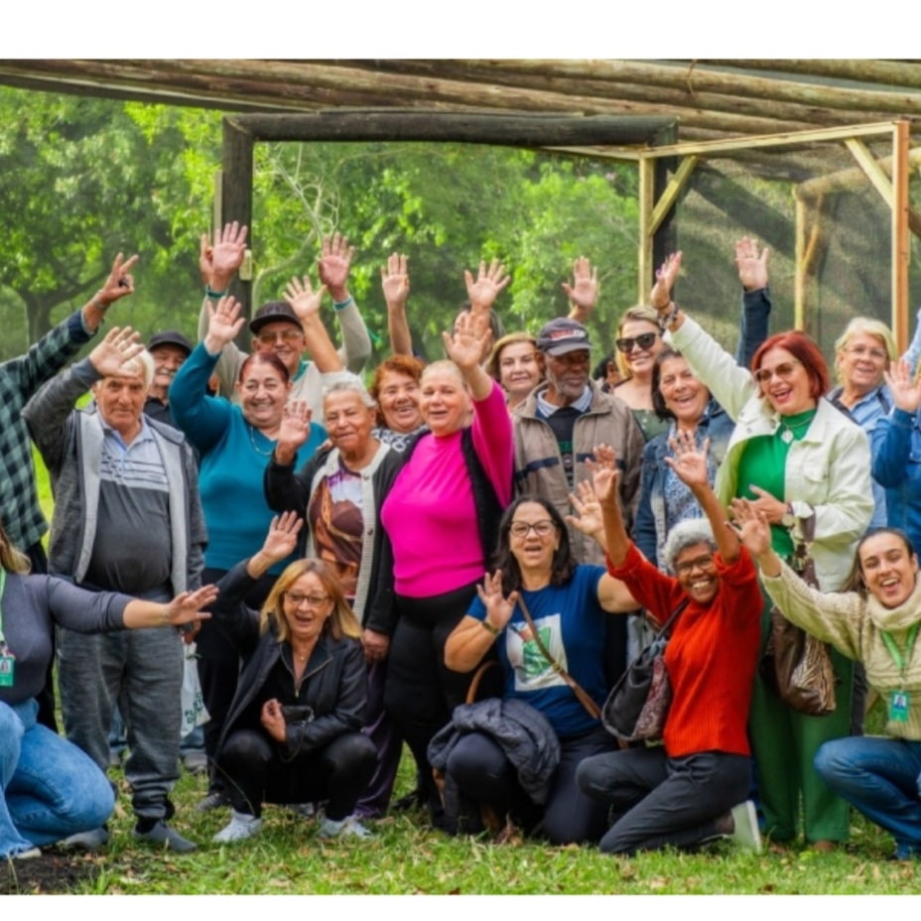
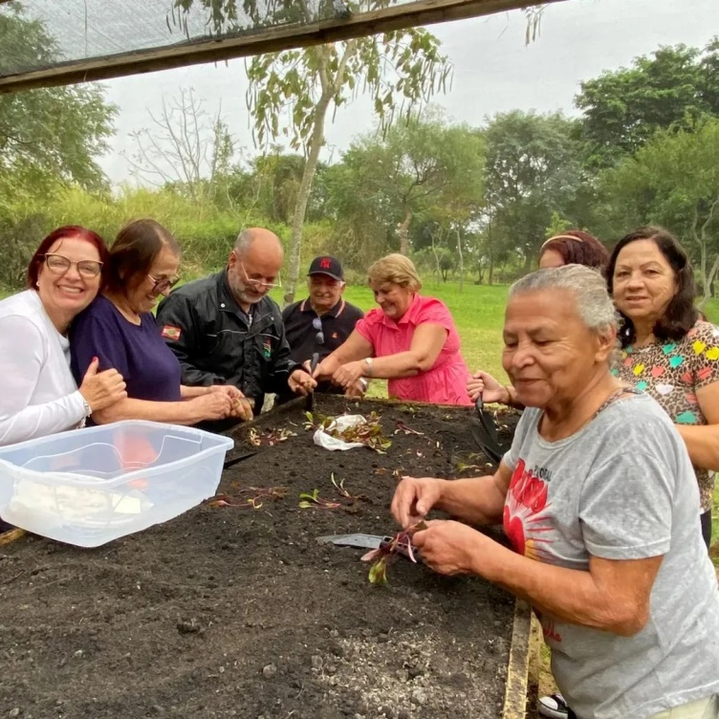
Participação dos idosos do Projeto “Saúde na Linha dos Olhos” da Associação Jorge Lacerda - AJL

Slide 14
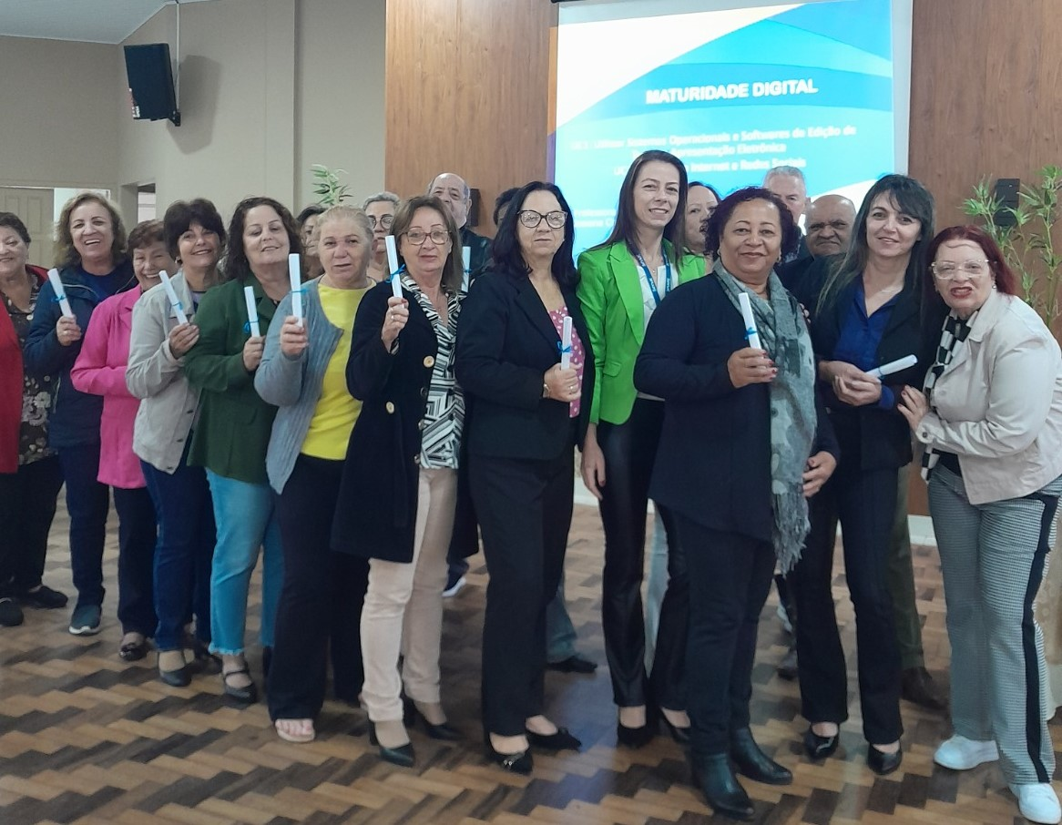
Projeto “Maturidade Digital”
Primeira Turma: 22/05 a 28/07

Slide 15
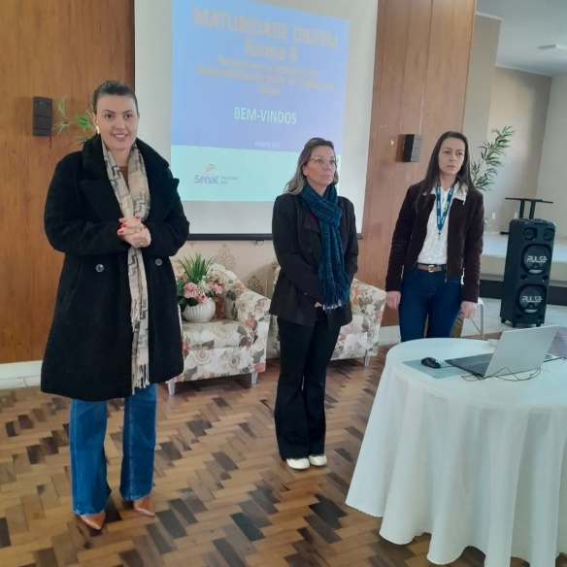
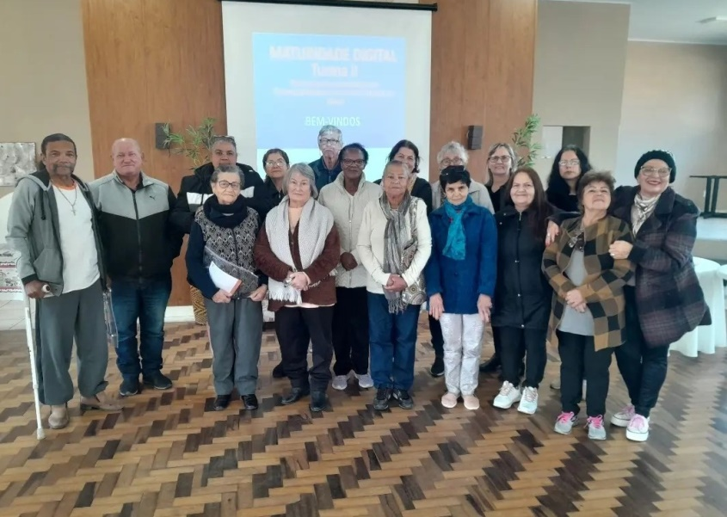
Projeto “Maturidade Digital”
Segunda turma iniciou no dia 14/08

Slide 16
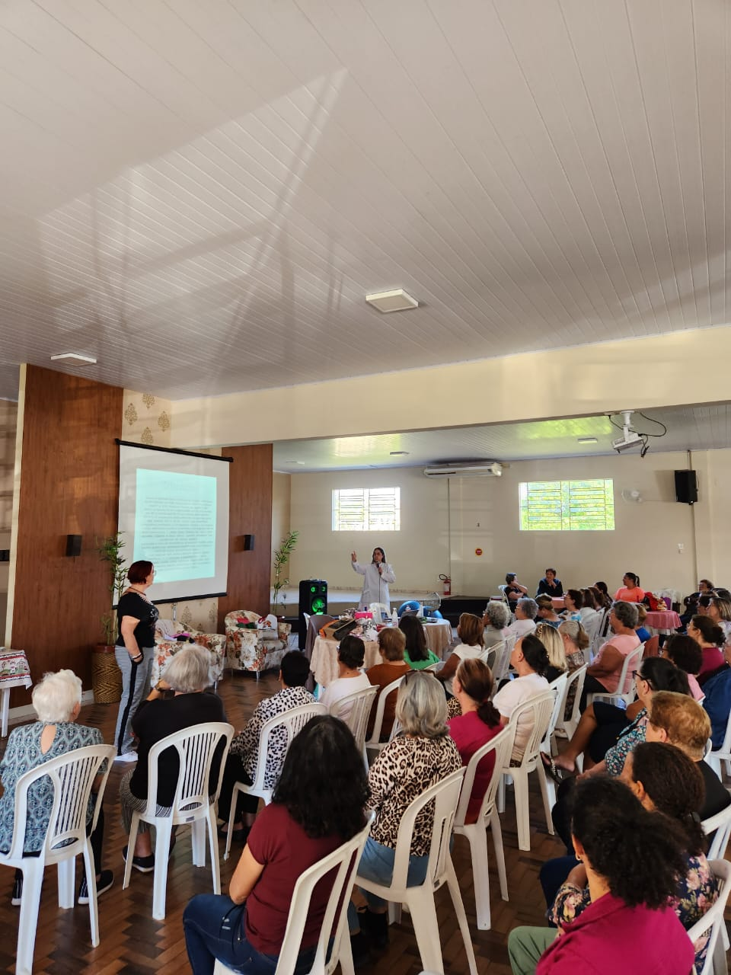
Prevenção de quedas em pessoas idosas realizado em agosto

Slide 17
Gabinete da Prefeita: 19
Secretaria de Saúde: Vacinas: 186, Aferição de pressão , HGT e Diabetes 80 , Teste rápido: 195, Auriculoterapia: 75 e Massoterapia: 95, Avaliação Odontológica: 07;
Secretaria de Desenvolvimento Social (Programa Bolsa Família, CRAS, CREAS, Serviço Acolhimento Familiar e Institucional): 24, Pintura em rosto: 78, Pipoca: 1.500;

Slide 18
Central do Cidadão: Setor de Identidade: Confecção de identidades: 53, Orientações e dúvidas do Setor de Identidade: 108, MEI: 14, Defesa Civil: 10, Cartão de Estacionamento Idoso: 08, Bem Estar Animal: 112- com doação de cães.
Agricultura: Doação de Mudas: 904, Pessoas atendidas 341

Slide 19
Instituto Mix: 100 (corte de cabelo e sobrancelha)
SENAI: 39
OAB: 12
Exame Oftalmologista: 60
Total: 4.016

Slide 20
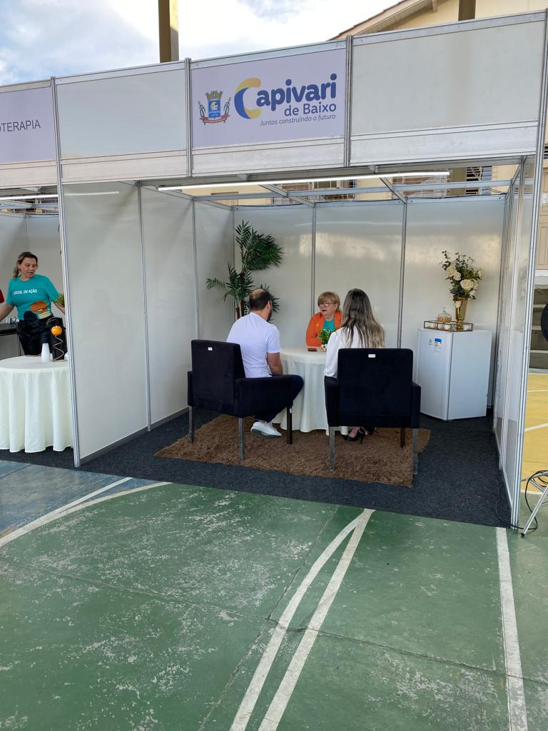
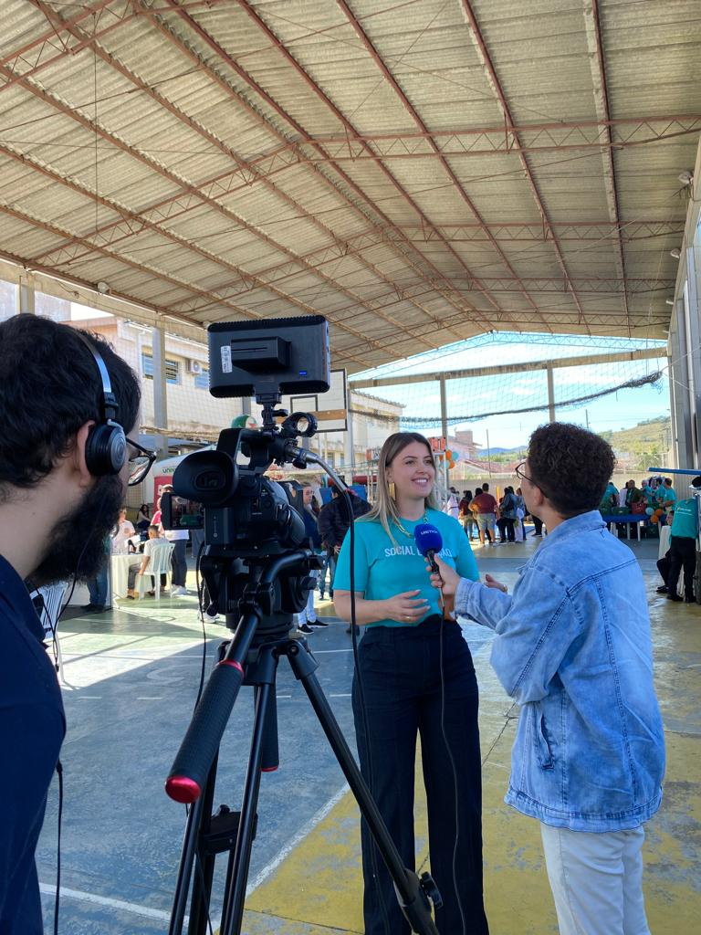
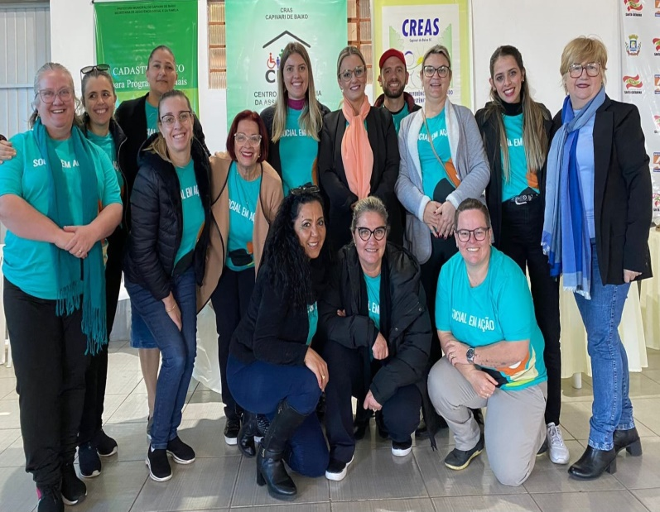

Slide 21
Programa Bolsa Família
Cadastro Único para Programas Sociais

Slide 22
Cadastro Único para Programas Sociais Programa Bolsa Família
O Cadastro único é um instrumento que identifica e caracteriza as famílias de baixa renda, permitindo a inclusão dessas famílias em Programas Sociais tais como: Programa Bolsa Família, Tarifa Social de energia elétrica, Isenção em Concursos Públicos, Identidade Jovem, Tarifa Social de água, Carteira do Idoso Interestadual, Telefone Popular, Contribuição de 5% de INSS para donas de casa, BPC Idoso e BPC deficiente, Benefícios Eventuais, entre outros.

Slide 23
Cadastro Único para Programas Sociais Programa Bolsa Família
Descrição | Quantidade
Total de Famílias Cadastradas no Cadastro Único | 1.765
Realização de Atualização Cadastral | 255
Realização de Cadastros Novos | 102
Famílias Beneficiárias do Programa Auxílio Brasil | 376
Famílias Beneficiários do Programa Auxílio Gás | 72
BPC – Benefício de Prestação Continuada | 56 idosos 174 deficientes
Carteira do Idoso Intermunicipal (65 anos) | 12
Carteira do Idoso Interestadual (60 anos) | 11
Visitas domiciliares | 22

Slide 24
SETOR DE HABITAÇÃO

Slide 25
DIRETORIA DE HABITAÇÃO
A Diretoria de Habitação tem como finalidade coordenar e elaborar programas e projetos para criar mecanismos que possibilitem o acesso digno à habitação de famílias em vulnerabilidade social, conforme determina o Sistema Nacional de Habitação de Interesse Social – SNHIS, Lei Federal nº 11.124 de 16 de junho de 2005.
A Habitação busca auxiliar na resolução de problemas relacionados a moradias e saneamento básico junto à Coordenadoria de Planejamento Urbano e Meio Ambiente da SMGF, encaminhando as demandas para a Assistente Social responsável para atendimento, preenchimento de Cadastro, visita técnica e elaboração de parecer socioeconômico, apoiando e estimulando tecnologias alternativas para auxiliar na reforma de moradias com finalidade de fomentar e executar a política habitacional do município e atender famílias em vulnerabilidade social.

Slide 26
Atividades realizadas pela Diretoria de Habitação
01/05/23 à 31/08/2023
Criação da Comissão para Estudos, Análise e Reformulação da Política e Plano Municipal de Habitação, junto a Gestão Municipal - Portaria nº 523/2023 de 23 de junho de 2023;
Realização de 9 (nove) reuniões com representantes das Secretarias municipais para a reativação do Conselho Municipal de Habitação e Interesse Social;
Criação do fluxograma e protocolo especial de atendimento habitacional;
14 atendimentos realizados com encaminhamento para o setor de planejamento e para a Assistente Social responsável pela elaboração do parecer socioeconômico;
10 visitas técnicas (in loco) em casas em situação de precariedade habitacional.

Slide 27
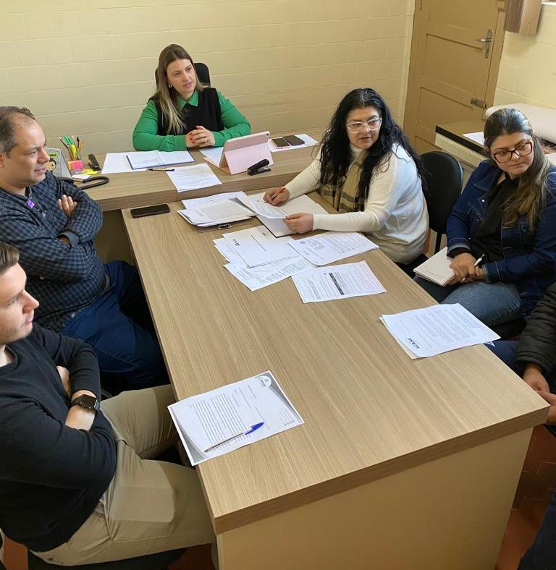
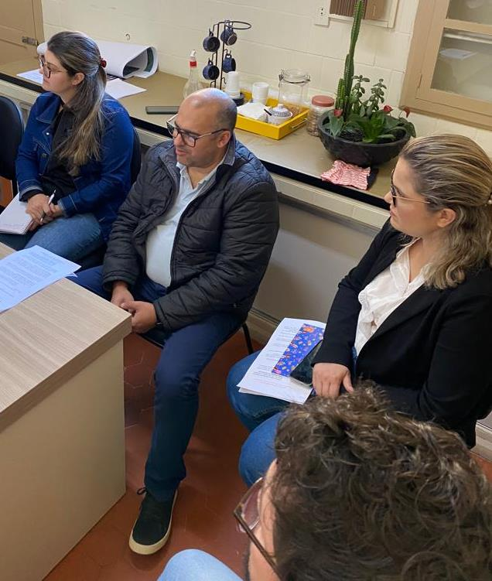
Atividades realizadas pelo Setor de Habitação
de 01/05/23 à 31/08/2023
Imagens: Reuniões semanais da Comissão para Estudos, Análise e Reformulação da Política e Plano Municipal de Habitação
Fonte: Registro realizado pela Secretaria Municipal de Desenvolvimento Social (2023).

Slide 28
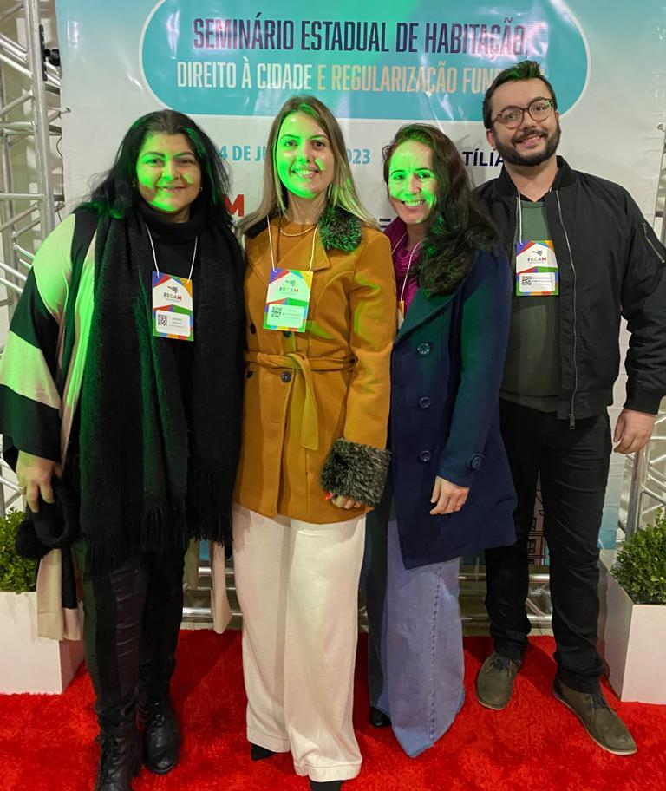
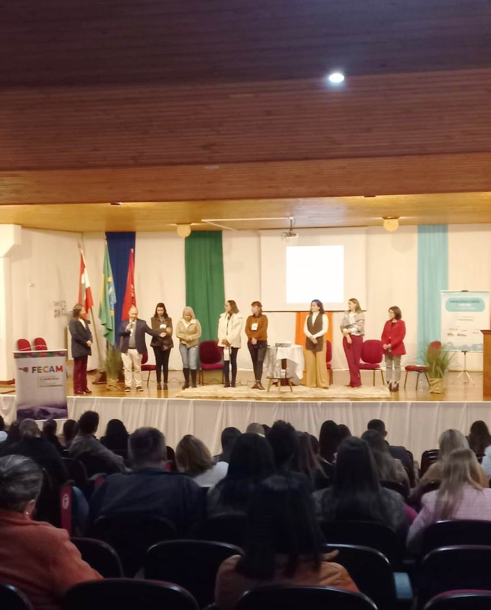
Atividades realizadas pelo Setor de Habitação
de 01/05/23 à 31/08/2023
Imagens: Seminário Estadual de Habitação, Direito à Cidade e Regularização Fundiária em Treze Tílias/SC (13 e14/06/2023).
Fonte: Registro realizado pela Secretaria Municipal de Desenvolvimento Social (2023).

Slide 29
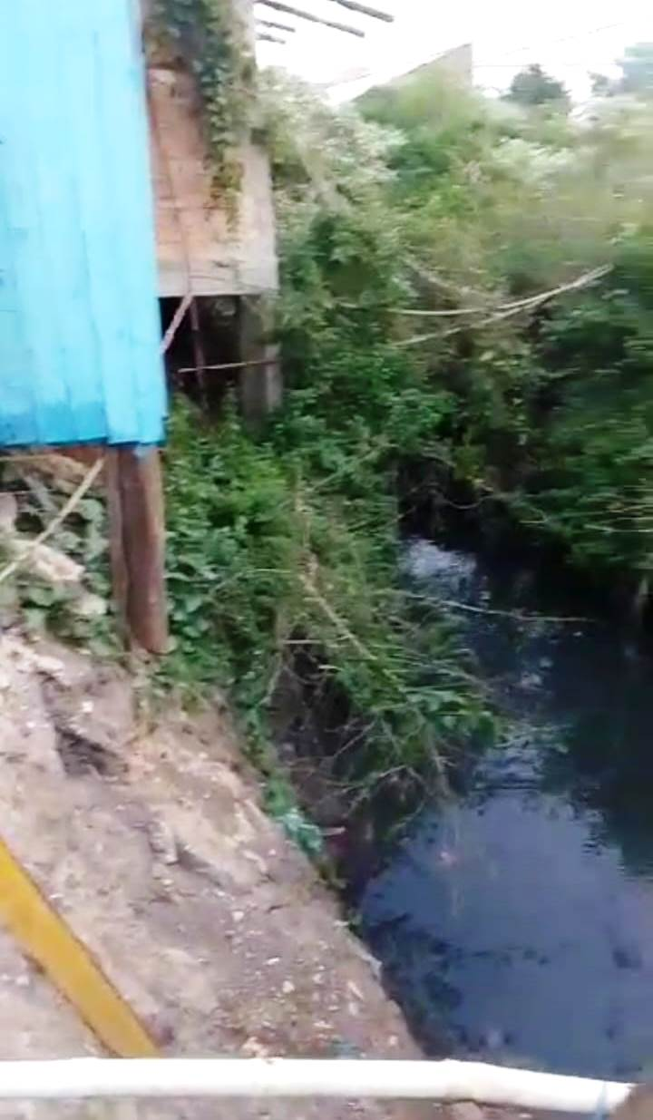
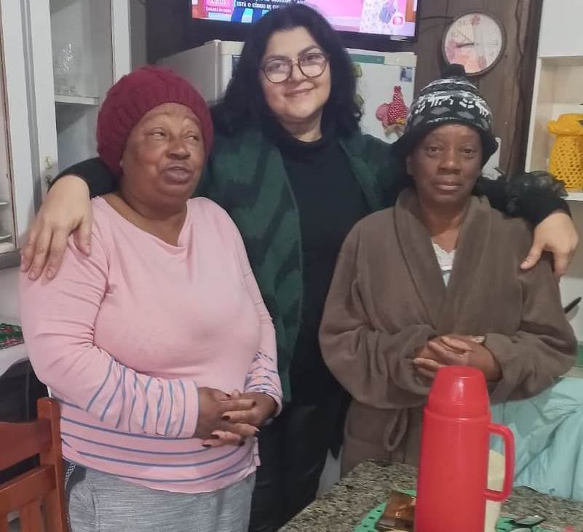
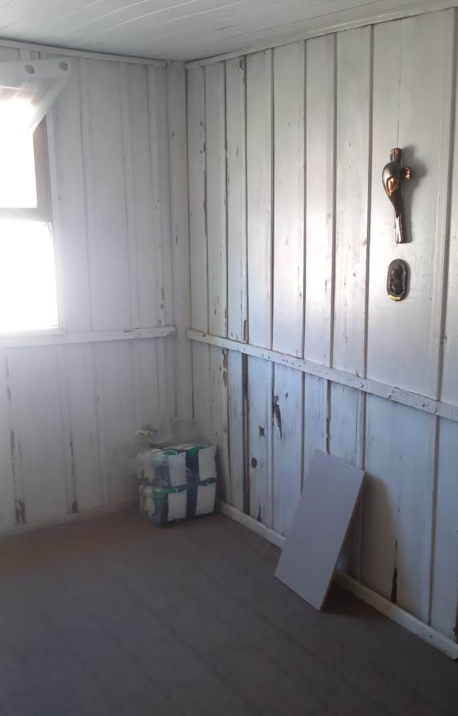
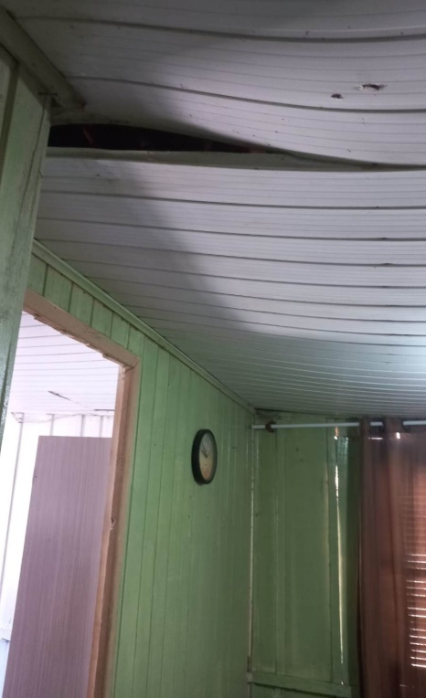
Atividades realizadas pelo Setor de Habitação
de 01/05/23 à 31/08/2023
Imagens: visitas técnicas (in loco) em casas em situação de vulnerabilidade habitacional.
Fonte: Registro realizado pela Secretaria Municipal de Desenvolvimento Social (2023).

Slide 30
Centro de Referência de Assistência Social (CRAS)

Slide 31
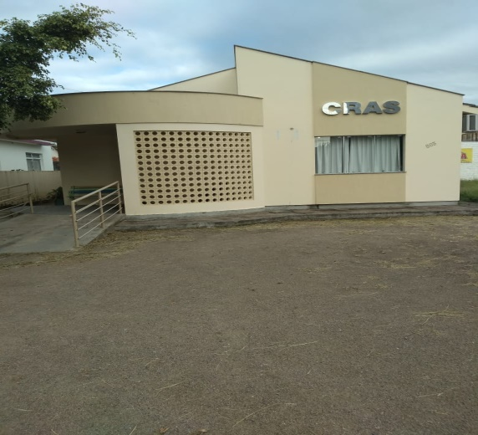
Proteção Social Básica CRAS
Destinado a prevenção de riscos sociais e pessoais, por meio da oferta de programas, projetos, serviços e benefícios a indivíduos e famílias em situação de vulnerabilidade social.
Centro de Referência de Assistência Social - CRAS

Slide 32
Secretaria Municipal de Desenvolvimento Social
Benefícios Eventuais
Benefício | Quantidade
Auxílio Natalidade | 09
Auxílio Funeral | 00
Auxílio Alimentação | 340
Auxílio Vale Transporte | 49

Slide 33
Proteção Social Básica CRAS
Descrição | Quantidade
Atendimentos no CRAS | 1314
Famílias/indivíduos em acompanhamento no PAIF | 1515
Crianças e Adolescentes do SCFV | 93 CRAS 200 (800) CEACA
Idosos no SCFV | 216
Encaminhamentos para CEACA | 14

Slide 34
Proteção Social Básica CRAS
Descrição | Quantidade
Reuniões de Equipe | 06
Encaminhamento SINE / Mercado de Trabalho | 48
Visitas Domiciliares | 224

Slide 35
Proteção Social Básica CRAS
Descrição | Quantidade
Oficinas do SCFV no CRAS para crianças, adolescentes e idosos | Yoga, dança, artesanato, violão, coral e crochê
Oficina do PAIF para mulheres | Artesanato, manicure e defesa pessoal

Slide 36
Proteção Social Básica CRAS
Participação em eventos (maio)
Comemoração do dia das mães na Terceira Idade
Projeto Disque 100, para crianças e adolescentes do SCFV do CRAS
Participação na exposição do Projeto “Dignidade, nossa segunda pele.” CEACA
Social em Ação (Centro)
Passeata do Dia Nacional Contra o Abuso e a Exploração Sexual contra Criança e Adolescente
Seminário da Família Acolhedora

Slide 37
Proteção Social Básica CRAS
Participação em eventos (junho)
Semana dos idosos na terceira idade (orientando sobre carteira de onibus e BPC)
23° Encontro Regional CONGEMAS Sul
Social em Ação (Ilhotinha)

Slide 38
Proteção Social Básica CRAS
Participação em eventos (julho)
Conferência Municipal da Assistência Social
Festa julina do CEACA
Festa julina na Terceira Idade
Social em Ação (Santa Lúcia)
Entrega de lanches especiais, alusivo às festividades julinas, para crianças e adolescentes do SCFV e para mulheres do grupo de PAIF

Slide 39
Proteção Social Básica CRAS
Participação em eventos (agosto)
Agosto Lilás na Terceira Idade com CREAS
Palestra Casa Guido
Inauguração do Parque Adaptado na APAE
Participação em evento com Família Acolhedora na Terceira Idade
Capacitação de Escuta Especializada

Slide 40
Proteção Social Básica CRAS
A seguir, fotos das oficinas ofertadas pelo CRAS e fotos de participação em alguns eventos.

Slide 41
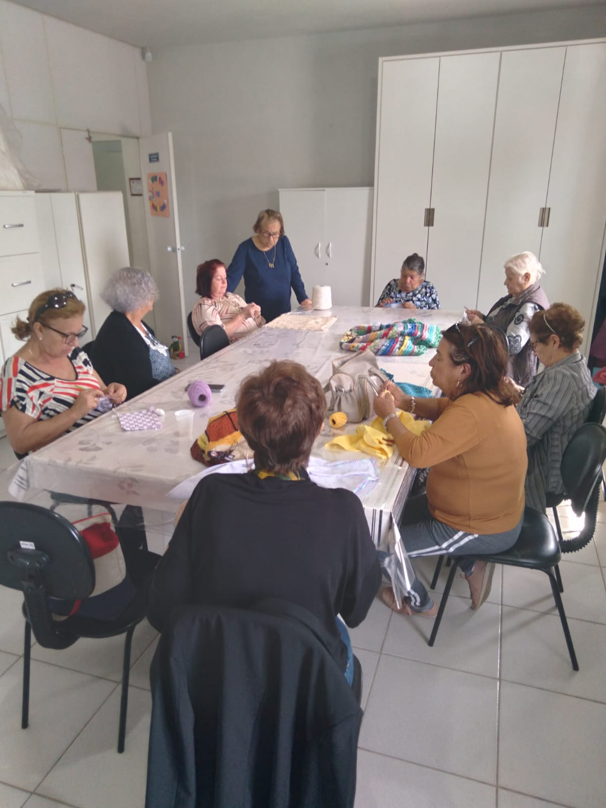
Crochê para Idosas

Slide 42
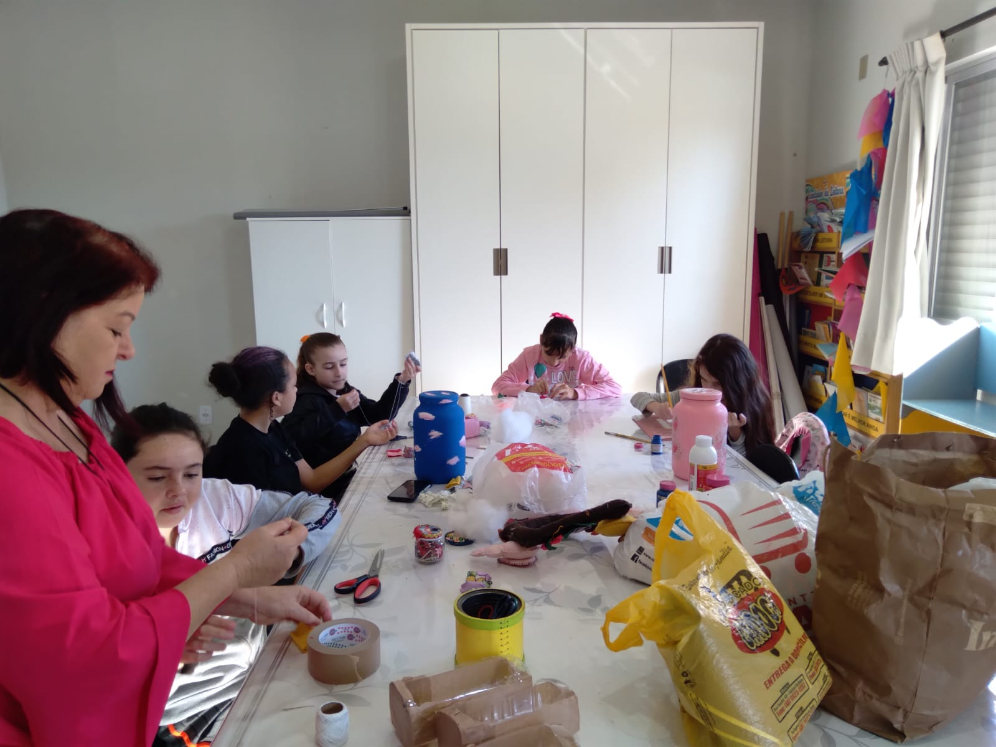
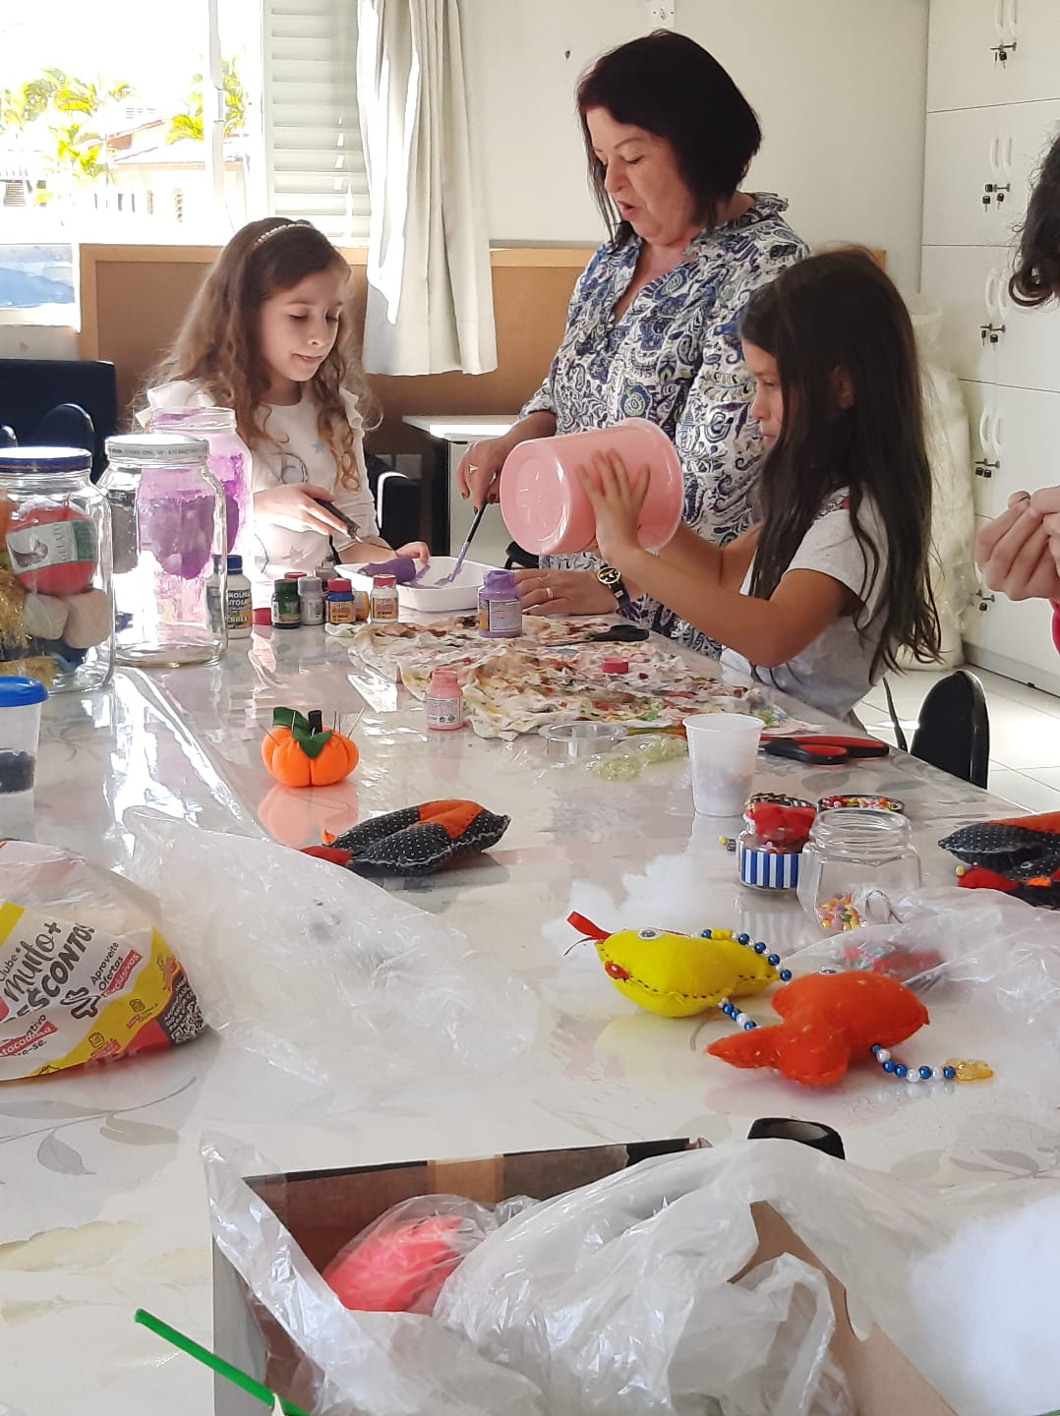
SCFV: Artesanato para Crianças

Slide 43
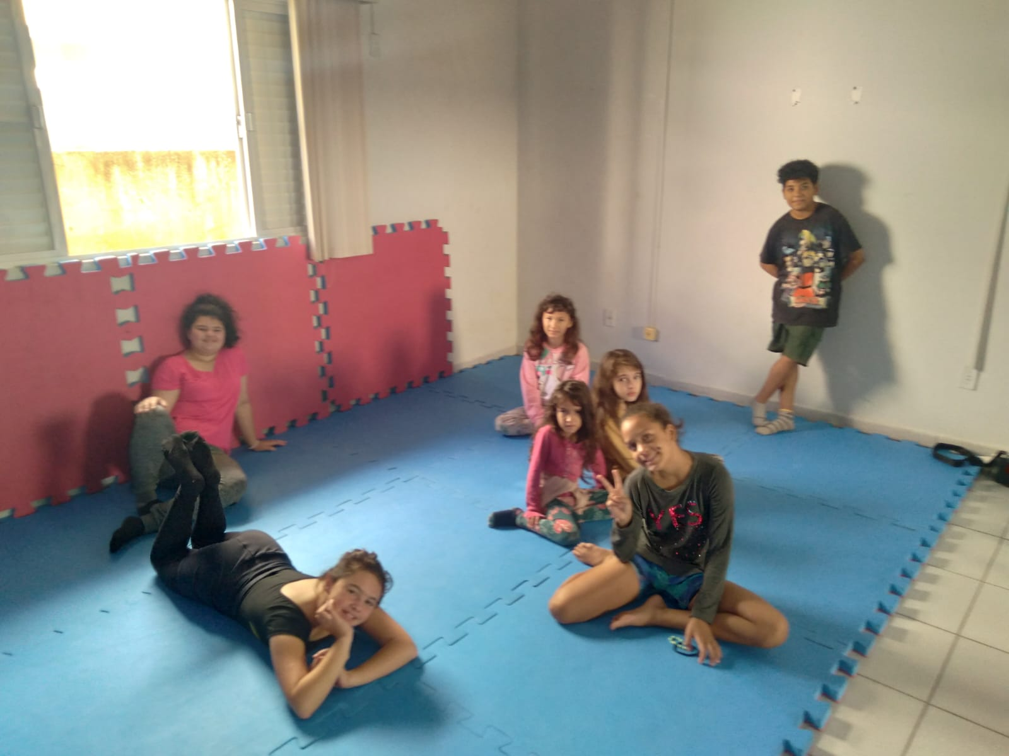
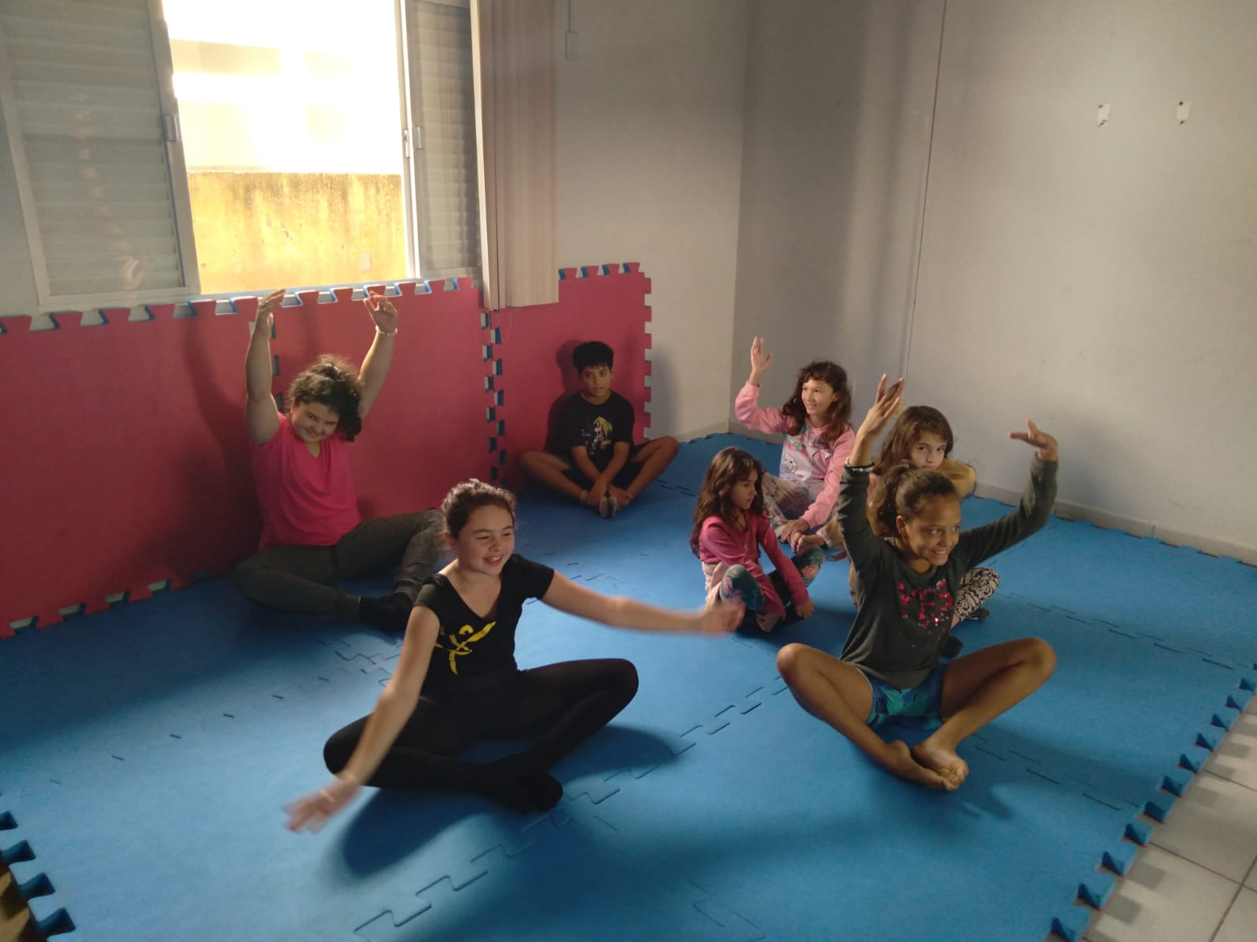
Oficinas de Dança para Crianças e Adolescentes

Slide 44
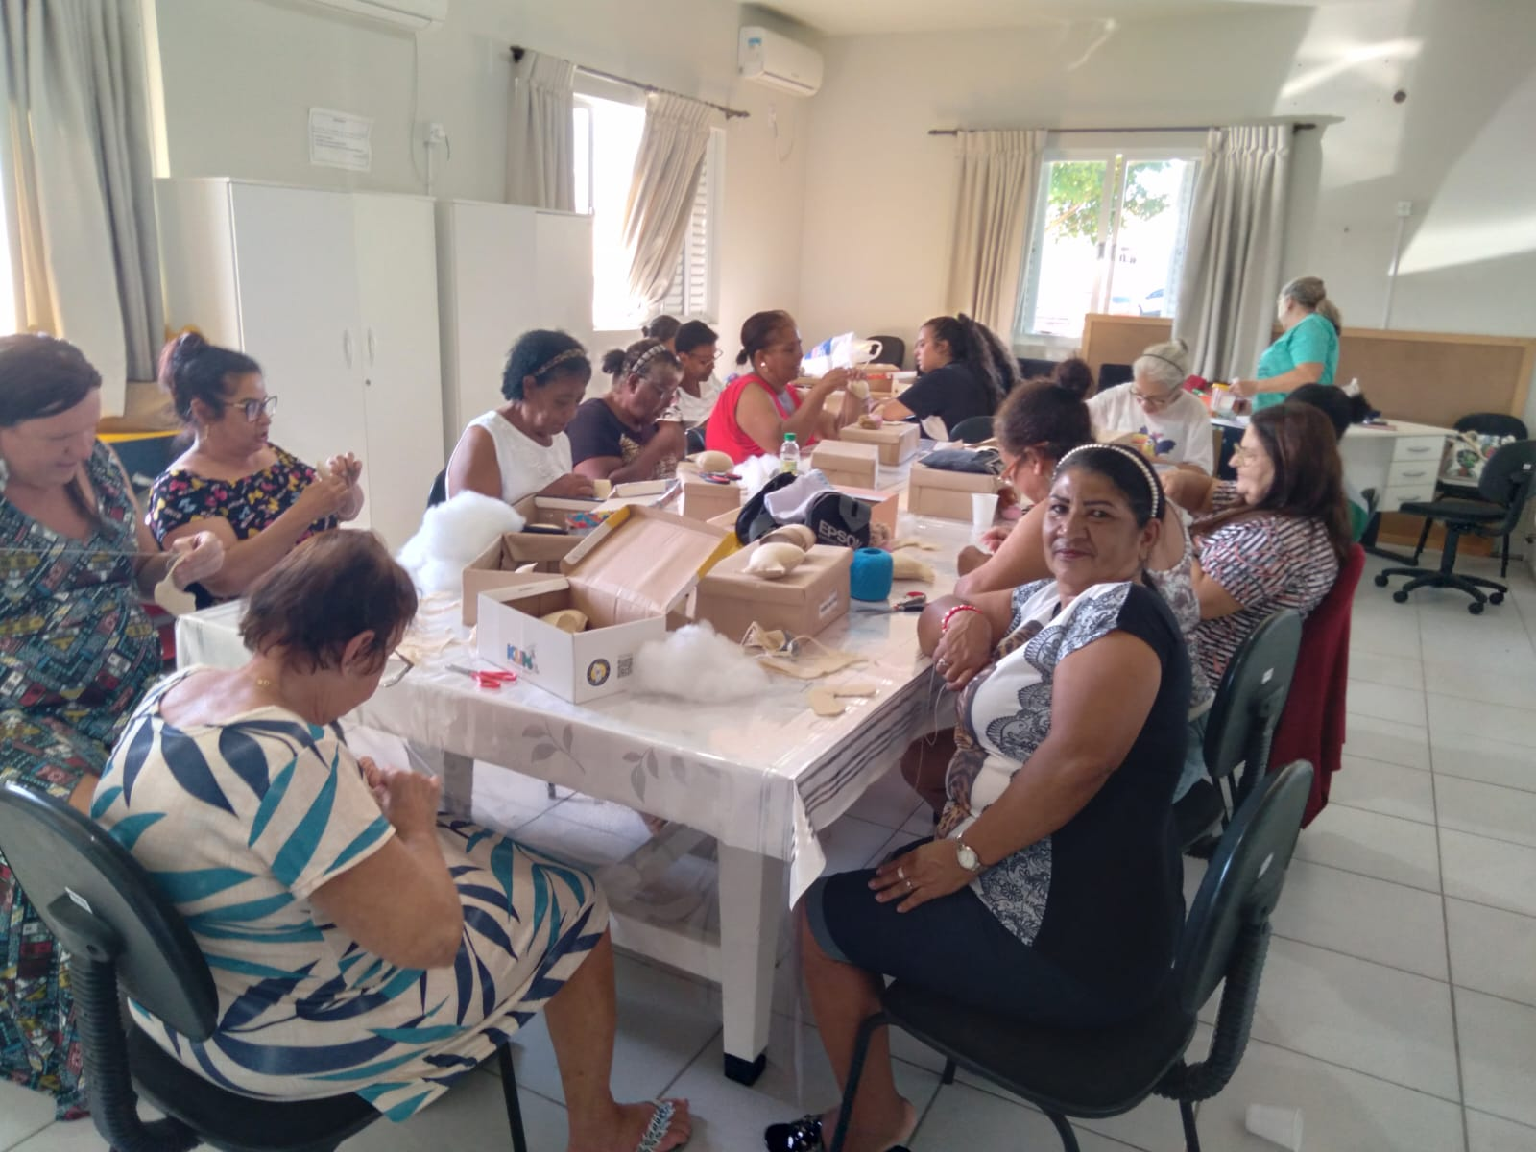
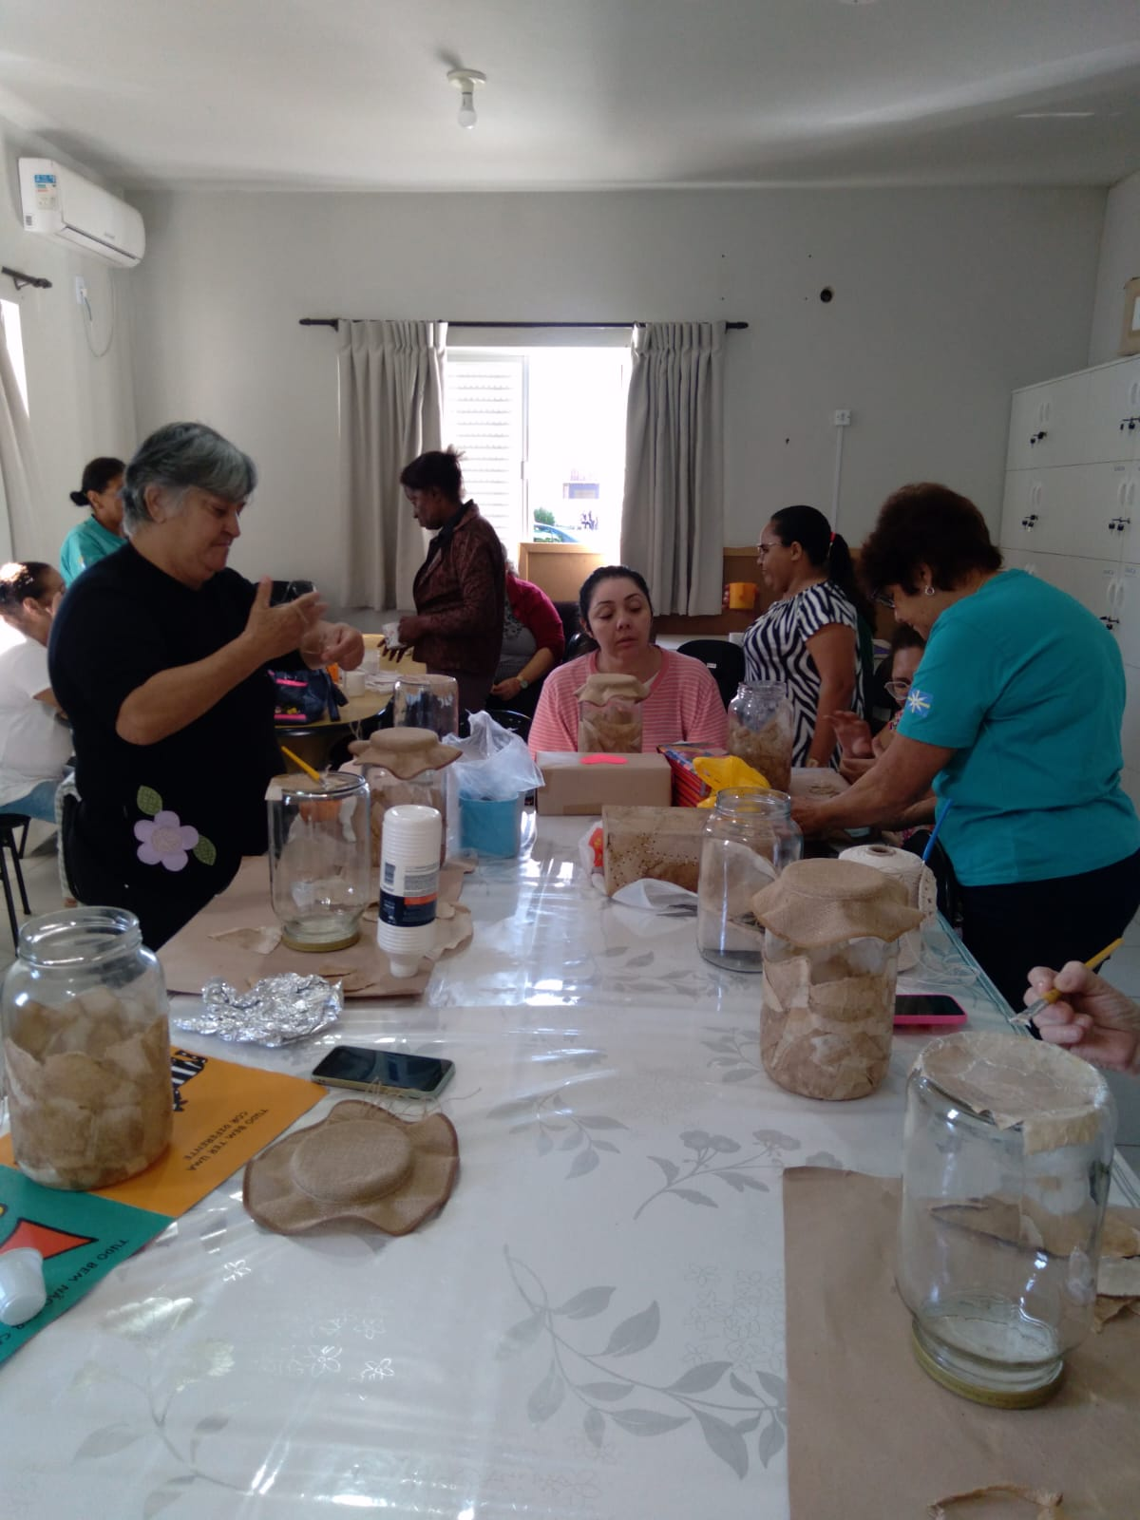
Oficina de Artesanato para Mulheres

Slide 45
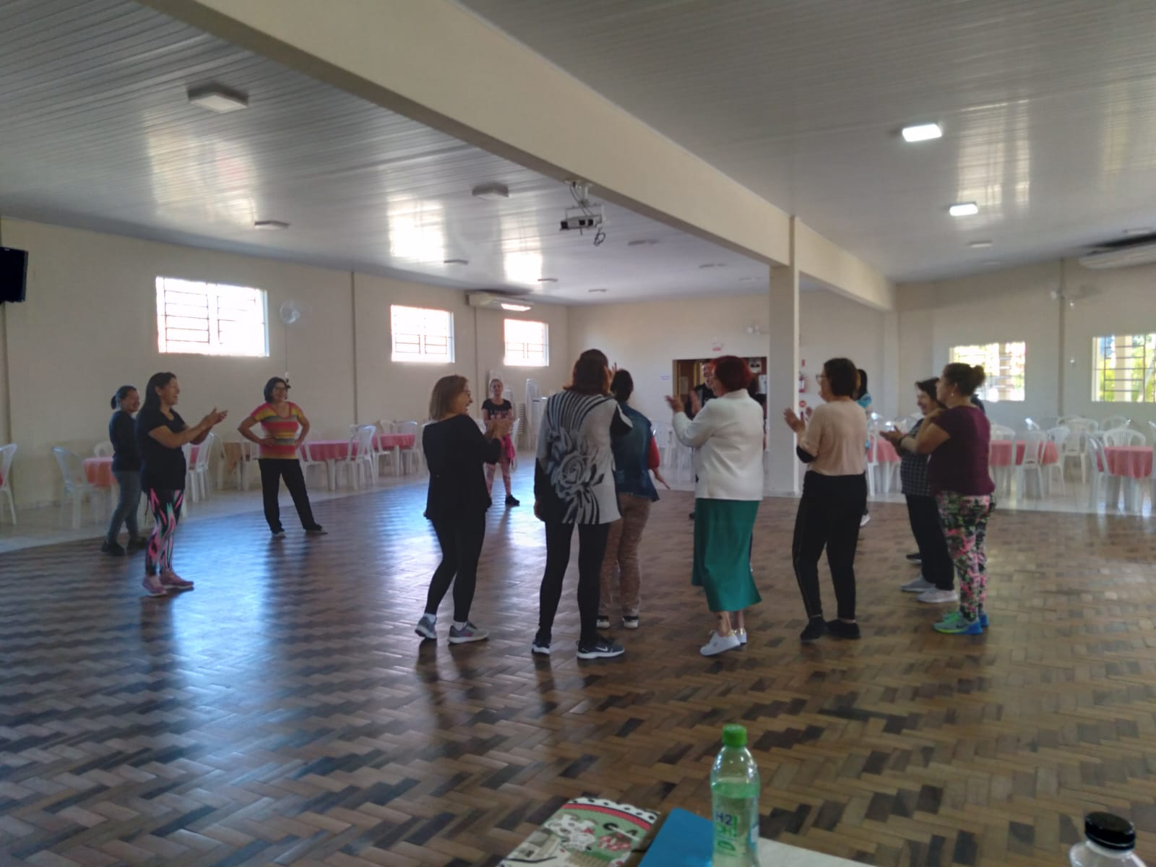
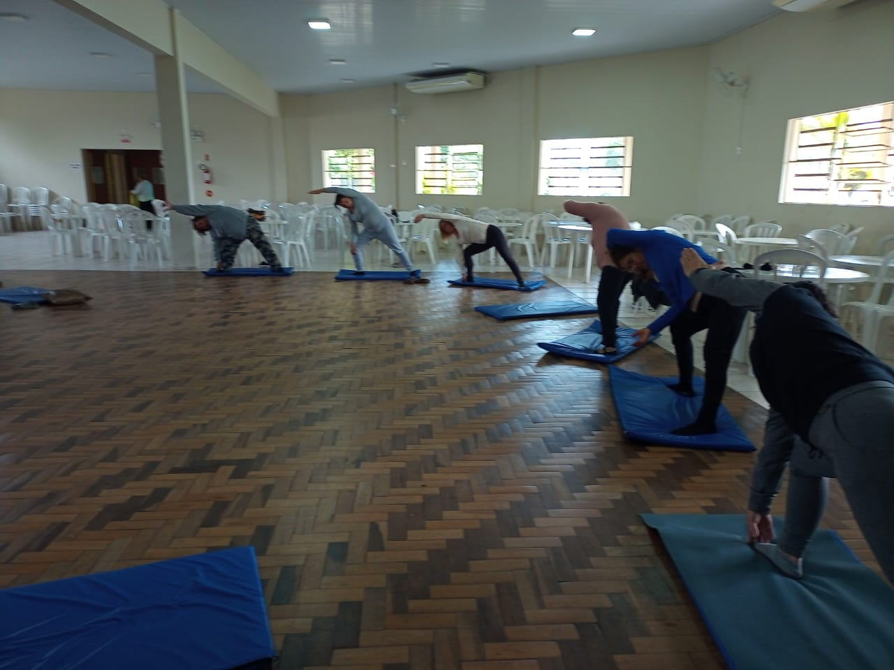
Oficina de Dança e de Yoga para Pessoas Idosas (terceira idade)

Slide 46
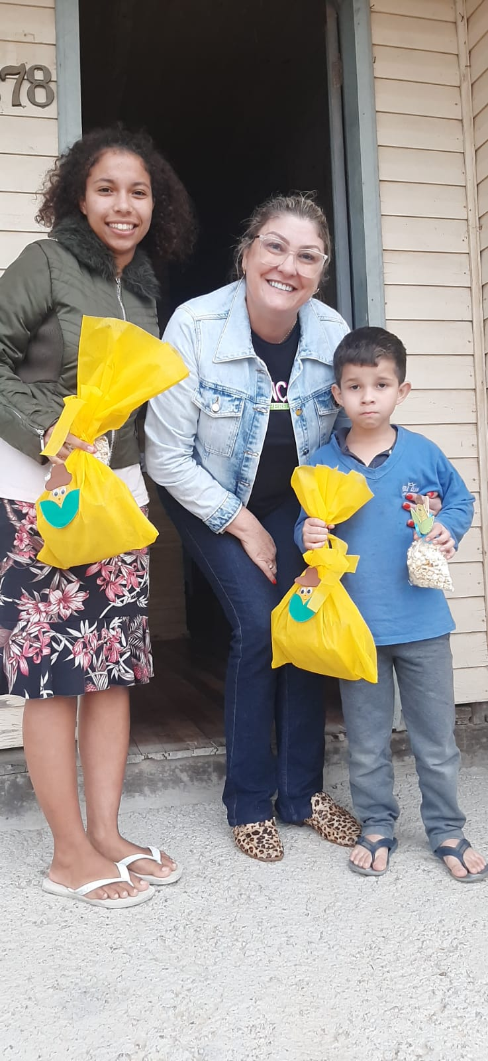
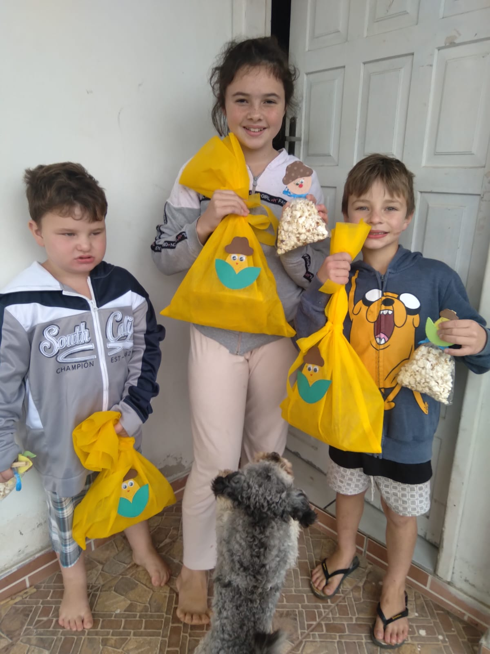
Entrega de lanche alusivo à Festa Julina para as Crianças do SCFV

Slide 47
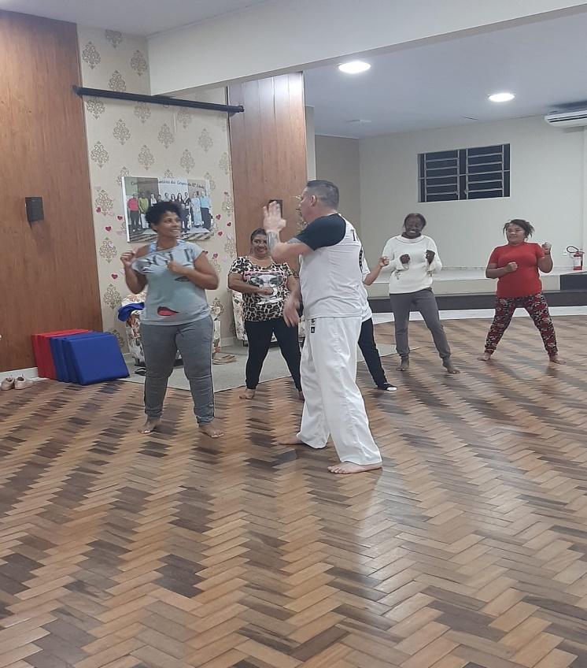
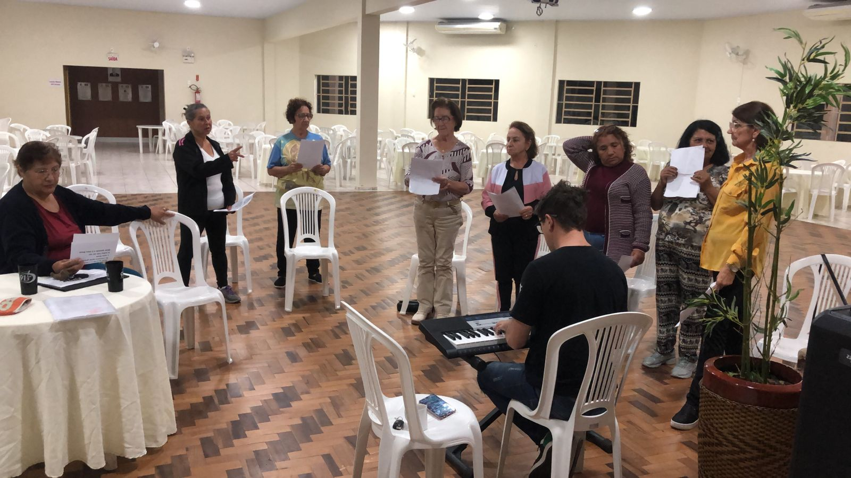
Defesa Pessoal e Coral

Slide 48
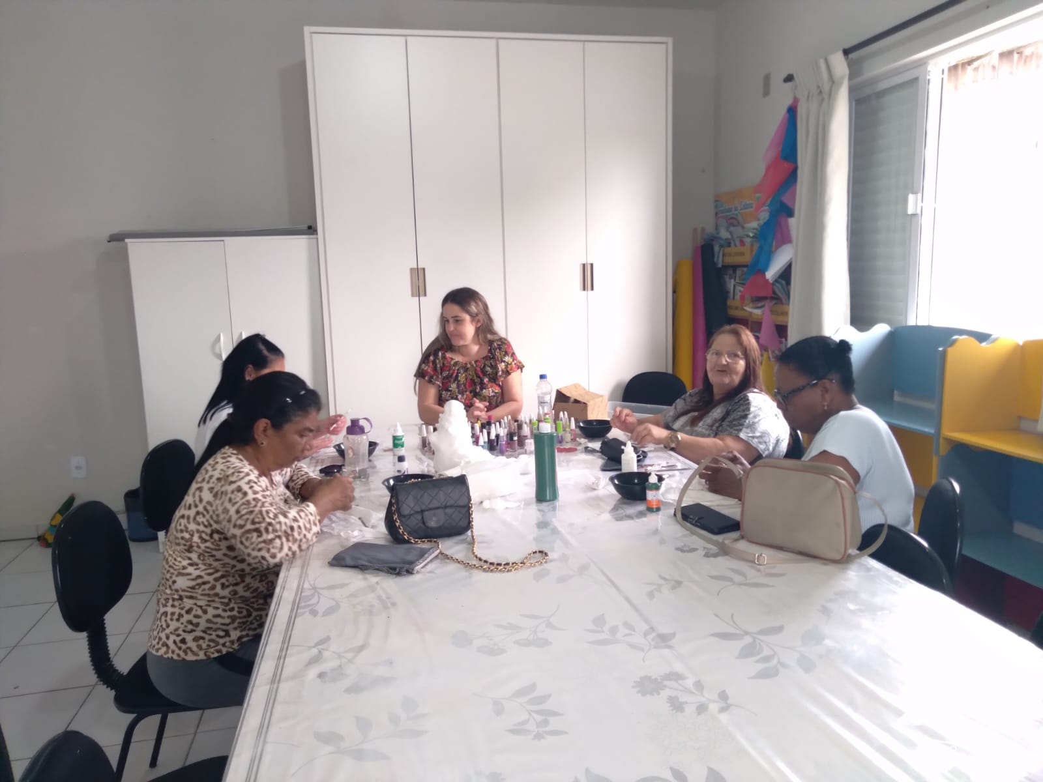
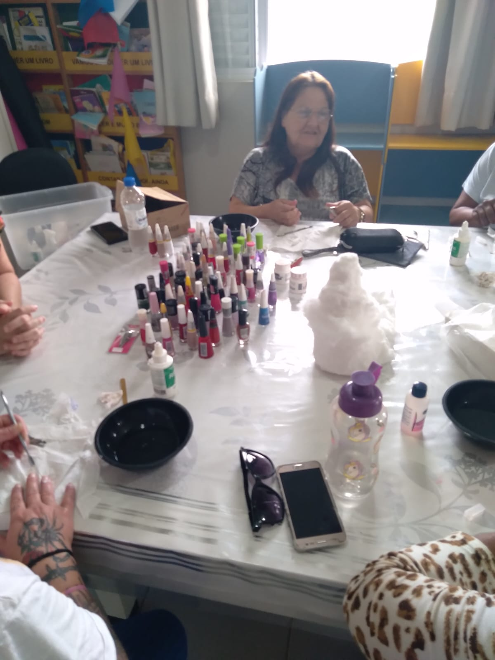
Grupo de Manicure

Slide 49
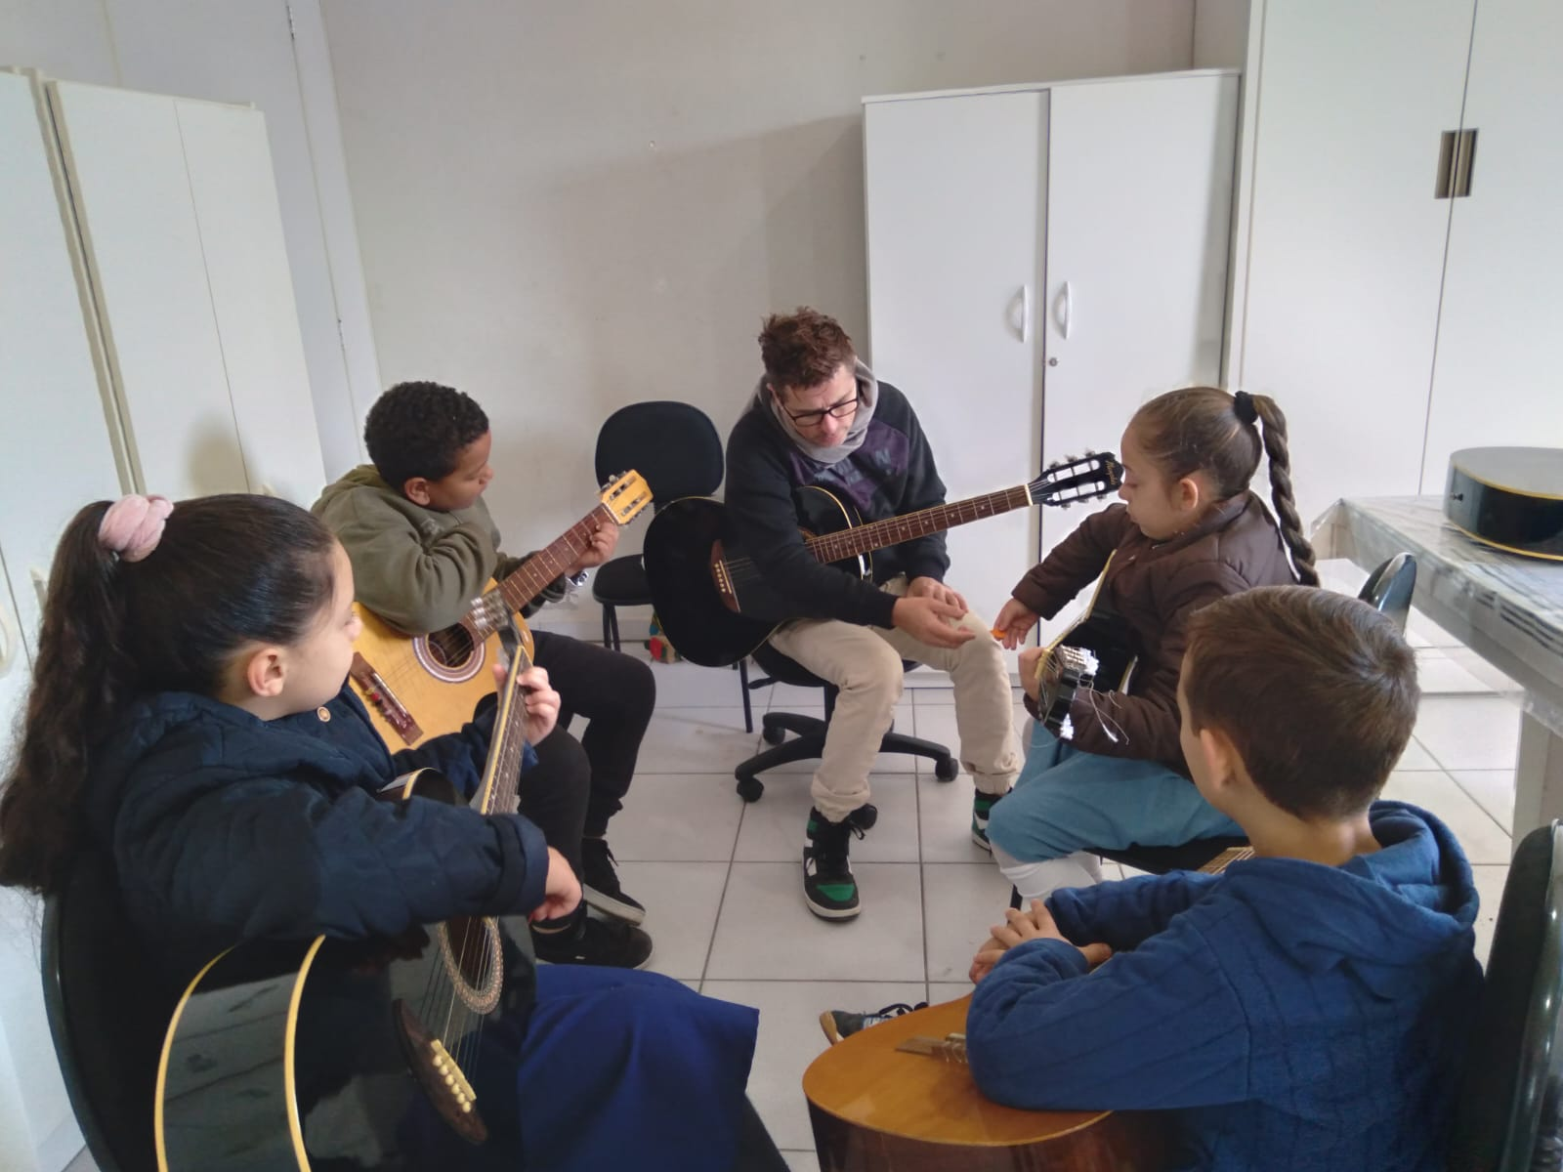
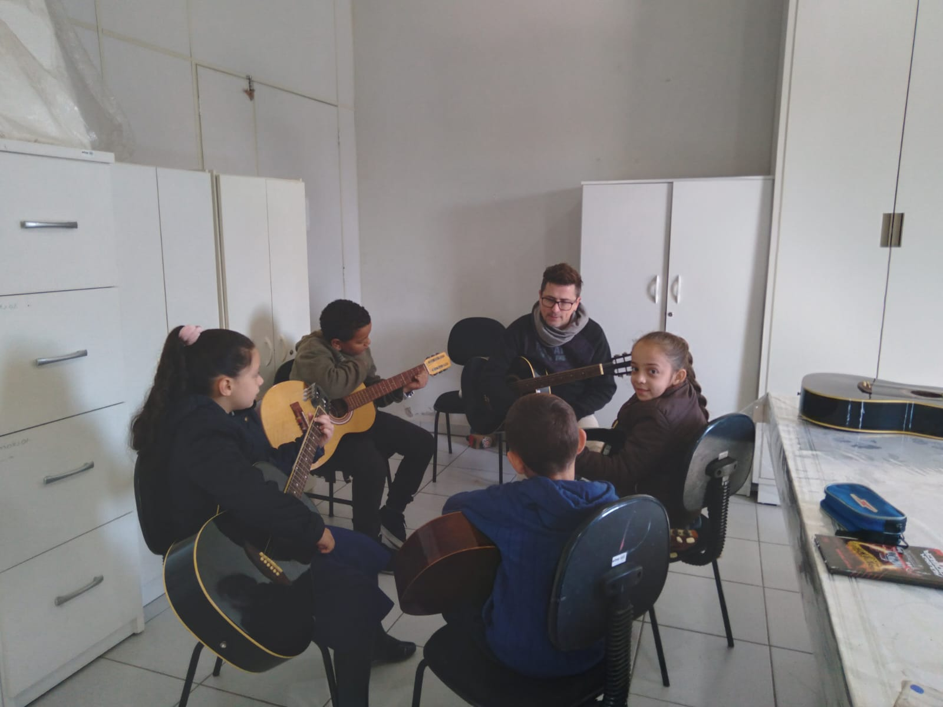
Musicalização

Slide 50
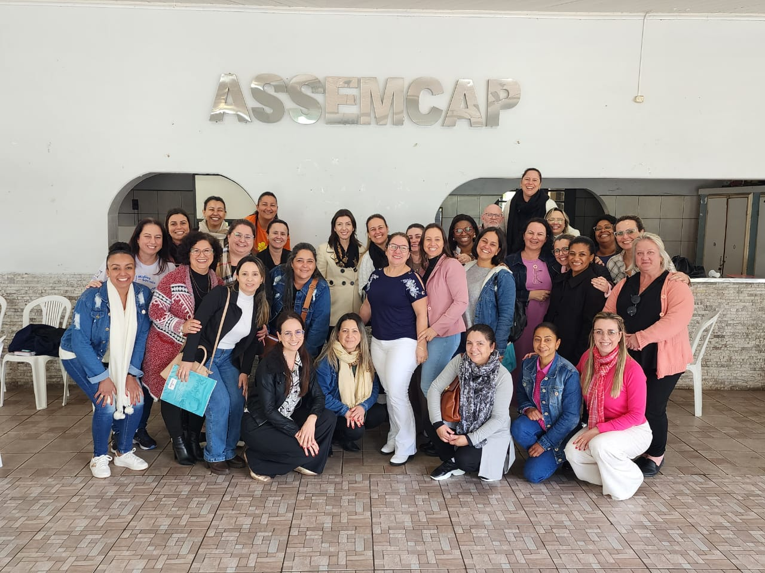
Capacitação Escuta Especializada

Slide 51
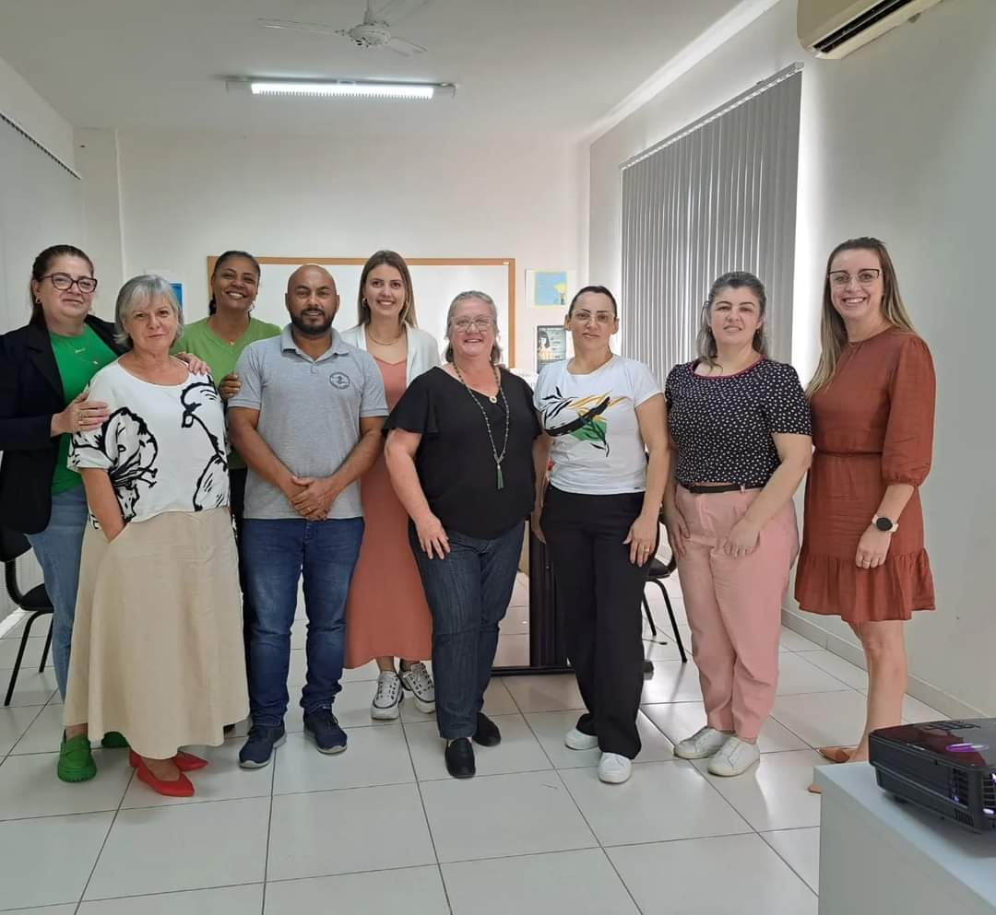
Reunião de Rede com a Rede de Educação Estadual

Slide 52
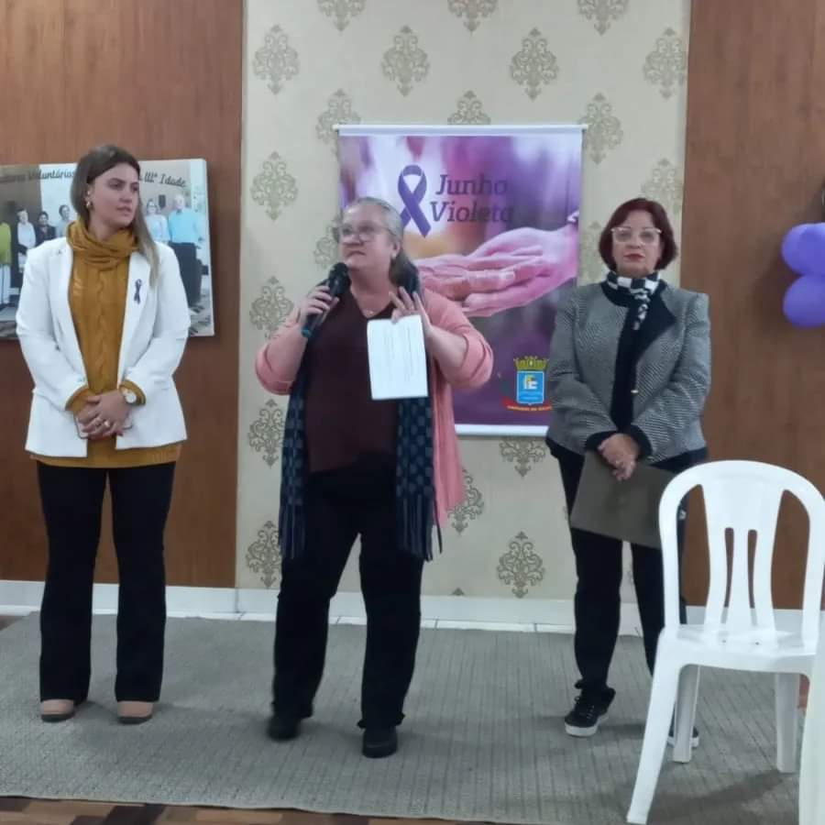
Mês de Combate à Violência contra a Pessoa Idosa

Slide 53
Encontro Regional CONGEMAS

Slide 54
Participação do curso de formação do Serviço de Família Acolhedora

Slide 55
Centro de Referência Especializado de Assistência Social (CREAS)

Slide 56
Proteção Especial de Média Complexidade CREAS
Oferta de trabalho social a famílias e indivíduos em situação de risco pessoal e social, por violação de direitos, que demandam intervenções especializadas no âmbito do SUAS.
Centro de Referência Especializado
de Assistência Social - CREAS

Slide 57
Proteção Especial de Média Complexidade CREAS
Serviço de Atendimento Especializado a Famílias e Indivíduos – PAEFI;
Serviço de Proteção Social a Adolescentes em cumprimento de Medidas Socioeducativas – Liberdade Assistida (LA) e Prestação de Serviços à Comunidade (PSC);

Slide 58
Famílias Acompanhadas

Slide 59
Serviço de Proteção Social a Adolescentes em Cumprimento de Medida Socioeducativa- LA/PSC

Slide 60
VISITAS REALIZADAS
Total: 120

Slide 61
NÚMERO DE ATENDIMENTOS PSICOSSOCIAIS

Slide 62
Perfil das vítimas de violência

Slide 63
Crianças e Adolescentes Vítimas de Violência

Slide 64
Perfil dos Idosos vítimas de violência

Slide 65
Mediações Familiares
Intervenção realizada pelos técnicos – assistente social, psicólogo e advogado do CREAS as famílias que estão em situação de conflito. Objetivo é buscar uma solução e reorganização da vida pessoal ou familiar.
Total: 05 mediações

Slide 66
Peça teatral trabalhou em maio a temática da violência e exploração sexual com 400 de crianças e adolescentes

Slide 67
Agosto Lilás Desconstrução das Violências contra as Mulheres

Slide 68
Serviço de Acolhimento Institucional

Slide 69
ACOLHIMENTO INSTITUCIONAL
O Serviço de Acolhimento Institucional – SAI tem como finalidade acolher crianças e adolescentes em caráter provisório e excepcional, sob medida de proteção conforme artigo 98 do Estatuto da Criança e do Adolescente, que estejam em situação de risco pessoal e social.
Esta é uma medida de proteção expedida em caráter emergencial pelo Conselho Tutelar ou por determinação do Poder Judiciário.

Slide 70
ACOLHIMENTO INSTITUCIONAL
TOTAL DE ABRIGADOS NO 2º QUADRIMESTRE: 09
DESACOLHIMENTO: 01
ACOLHIMENTOS NOVOS NO QUADRIMESTRE: 00
REINTEGRAÇÃO FAMILIAR:00
TRANSFERIDOS PARA OUTRO ABRIGO: 00
TRANSFERIDO PARA O ACOLHIMENTO FAMILIAR: 01

Slide 71
ACOLHIMENTO INSTITUCIONAL
SEXO | FAIXA ETÁRIA | QTDE CRIANÇAS | TOTAL
Masculino | 0 a 5 anos 6 a 10 anos Acima de 10 anos | 03 00 01 | 04
Feminino | 0 a 5 anos 6 a 10 anos Acima de 10 anos | 02 00 03 | 05

Slide 72
ATENDIMENTOS NAS UNIDADES DE SAÚDE
ESPECIALISTA/ EXAMES /VACINA | Quantidade de Acolhidos por serviço de saúde
Serviços CAPS (psiquiatria + psicoterapia) | 03 psiquiatria + 04 na psicoterapia
Consulta médica Clínico Geral | 09 geral
Consulta médica Especialista | 01 gastroenterologista + 03 pediatra 03 otorrino + 01 ginecologista + 01 cirurgião + 01 anestesista 01 oftalmologista
Cirurgia (Hospital de Caridade Senhor Bom Jesus Passos/ Laguna) | 01 acolhida

Slide 73
ATENDIMENTOS NAS UNIDADES DE SAÚDE e OUTRAS AVALIAÇÕES
ESPECIALISTA/ EXAMES /VACINA | Quantidade de Acolhidos por serviço
Exames Laboratoriais e outros exames | 09 acolhidos
Atendimento no Pronto Atendimento | 04 acolhidos
Atendimento Hospital Nossa Senhora da Conceição - Tubarão | 01 acolhido
Vacinas | 05 acolhidos
Atendimento odontológico | 01 acolhido + 01 foi no dentista particular – madrinha afetiva
Atendimento psicopedagoga (parceria com clínica) | 01 acolhido

Slide 74
FREQUÊNCIA ESCOLAR
MODALIDADE | Nº DE CRIANÇAS/ADOLESC. | TURNO
Berçário | 02 | Integral
Maternal | 02 | Integral
Pré-escolar | 01 | Matutino
Ens. Fund. (5ª a 9ª série) | 03 | Matutino/ Vespertino
Ensino Médio (1º a 3º série) | 01 | Vespertino

Slide 75
FREQUÊNCIA NOS SERVIÇOS DA REDE SOCIOASSISTENCIAL e PARCERIAS COM OUTROS SERVIÇOS (Período contraturno)
SERVIÇO | Nº CRIANÇAS E ADOLESCENTES | TURNO
SCFV – CRAS (Yoga ) | 08 | Vespertino/ Noturno
CEACA | 02 | Matutino/ Vespertino
Karatê | 01 | Noturno
Dança | 01 | Vespertino
Oficinas de Férias Programa Novos Caminhos | 01 | Vespertino

Slide 76
Atividades de Lazer e recreativas
ATIVIDADE | Nº CRIANÇAS E ADOLESCENTES | TURNO
Passeio Shopping/ Circo (parceria Madrinhas e sociedade civil) | 06 | Vespertino
Outros passeios ( praias, sitio, parques) | 09 | Vespertino
Festa de Agostina (parceria com sociedade civil) | 08 | Vespertino

Slide 77
Atividades Recreativas

Slide 78
Atividades Recreativas

Slide 79
Oficina de Yoga

Slide 80
Festa Agostina

Slide 81
Serviço de Acolhimento em Família Acolhedora

Slide 82
Serviço de Acolhimento em Família Acolhedora
Este serviço organiza o acolhimento de crianças e/ou adolescentes, em residências de famílias acolhedoras. Como medida protetiva EXCEPCIONAL e PROVISÓRIA.
Essas famílias são devidamente cadastradas, capacitadas e acompanhadas durante toda a sua permanência no serviço;
O acolhimento familiar é uma alternativa de proteção a crianças e adolescentes que tiveram seus direitos violados e por determinação judicial precisaram ser afastadas do convívio familiar. Permanecem no SAF até a reintegração familiar (origem ou extensa) ou encaminhamento para adoção.

Slide 83
Atividades no Serviço de Família Acolhedora
Atividades | Quantidade
Total de famílias acolhedoras habilitadas | 05
Total de Acolhidos no Serviço no período 05/2023 a 08/2023 | 04
Acolhimentos no período 05/2023 08/2023 | 01
Descolhimentos no período 05/2023 a 08/2023 | 00
Transição de modalidade de acolhimento no período | 01
Total de famílias acolhendo no período 05/2023 a 08/2023 | 03

Slide 84
Atividade | Quantidade
Planejamento da equipe responsável pelo serviço; | 07
Visitas domiciliares | 04
Reuniões técnicas com rede de atendimento intersetorial | 07
Atendimentos individuais com acolhido e família acolhedora | 04
Visitas entre acolhido e familiares | 01
Entrevistas (rádio e TV) | 03
Total de visualizações do conteúdo postado nas redes sociais (instagram e facebook) | 1467 likes 19 compartilhamentos 7260 visualizações
Atividades | Quantidade
Reuniões técnicas (CT, CEACA, Escolas, Unidades de Saúde, CRAS, CREAS...) | 47
Reuniões Poder Judiciário e Ministério Público | PJ – 09 MP - 02
Audiências Concentradas | 04
Encontros com as famílias acolhedoras e Curso de Formação para Novas Famílias | 09
Visitas domiciliares/ Atendimentos psicossociais (FA, Acolhidos e FO) | 89
Participação em Seminários, Cursos, Conferências,... | 06

Slide 85
FOTOS
Captação de Famílias para participação do curso de formação para novas famílias acolhedoras

Slide 86
FOTOS
I Seminário Regional de Acolhimento Familiar de Capivari de Baixo – 31/05/2023 – Parque Diamante Mais Energia

Slide 87
FOTOS
Participação em Eventos
Conferência Municipal de Assistência Social, Seminário Estadual de Proteção Integral a Criança e Adolescente, Seminário Estadual de Acolhimento Familiar

Slide 88
FOTOS
Curso de Formação para Novas Famílias Acolhedoras

Slide 89
OBRIGADA!!

